Slide 1
ESTADOS UNIDOS.-LA VUELTA AL MUNDO EN 885 JARDINES.-Ruth Bancroft Garden .-Ganna Walska Lotusland.-Monticello Garden.
Selección de textos y fotografías por
JOSE ELIAS BONELLS

Slide 2
Ruth Bancroft Garden , Walnut Creek .-California.
The Ruth Bancroft Garden es un (10.000 m²), jardín seco público que contiene más de 2.000 cactus , suculentas , árboles y arbustos nativos de África , Australia , California , Chile y México .
Se encuentra a 1552 Bancroft Road en Walnut Creek, California , EE.UU.
El jardín se inició en la década de 1950 como una colección privada de las plantas en maceta en Bancroft Farm, una (1,6 km 2) propiedad de 400 acres comprados por la editorial Hubert Howe Bancroft (abuelo de Ruth marido Philip) en la década de 1880 como un huerto de peras y nueces.

Slide 3
En la década de 1950, Ruth Bancroft trajo a casa una suculenta , un Aeonium crecido por la Sra. Glenn Davidson.
En 1972, la colección había crecido más que su ubicación y se trasladó a su actual emplazamiento, a continuación, de un huerto muerto de nogales.
En 1989, se convirtió en el primer jardín en los Estados Unidos para ser conservado por el Garden Conservancy , y ha estado abierto al público desde 1992.
Hoy el Jardín es un excelente paisaje de xerófitas (plantas secas de crecimiento).
Está abierto al público por una tarifa de entrada.

Slide 4
Jardín colecciones incluyen: Aeoniums ; Aloes , agavaceae-Agaves ; Brachychiton árboles incluyendo Brachychiton rupestris ; Brahea palmas incluyendo Brahea armata , Bromeliaceae-bromelias incluyendo Dyckias , Hechtias y Puyas (incluyendo Puya chilensis ); Butia palmas; Dasylirions incluyendo Dasylirion longissimum y Dasylirion wheeleri ; Budleyas , Echeverias ; Echinocacti ; Furcraeas incluyendo Furcraea cabuya ; Hesperaloes incluyendo Hesperaloe parviflora ; Hesperoyuccas incluyendo Hesperoyucca whipplei ; Jubaea chilensis palmas; Nolinas ; Xanthorrhoeas incluyendo Xanthorrhoea preissii y yucas incluyendo Yucca filamentosa , Yucca gloriosa y Yucca rostrata .

Slide 5
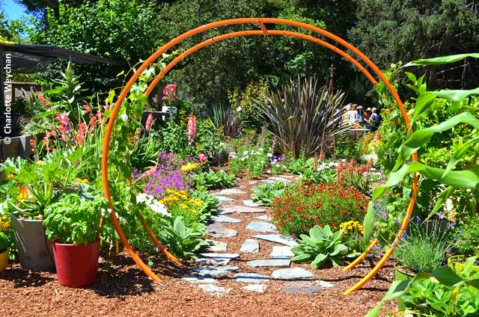
Notes:
Ruth Bancroft Garden , Walnut Creek .-California.

Slide 6
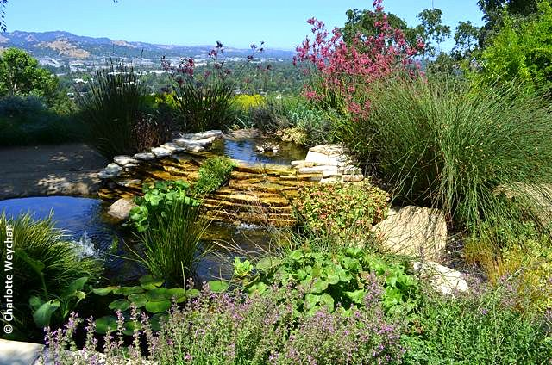
Notes:
Ruth Bancroft Garden , Walnut Creek .-California.

Slide 7
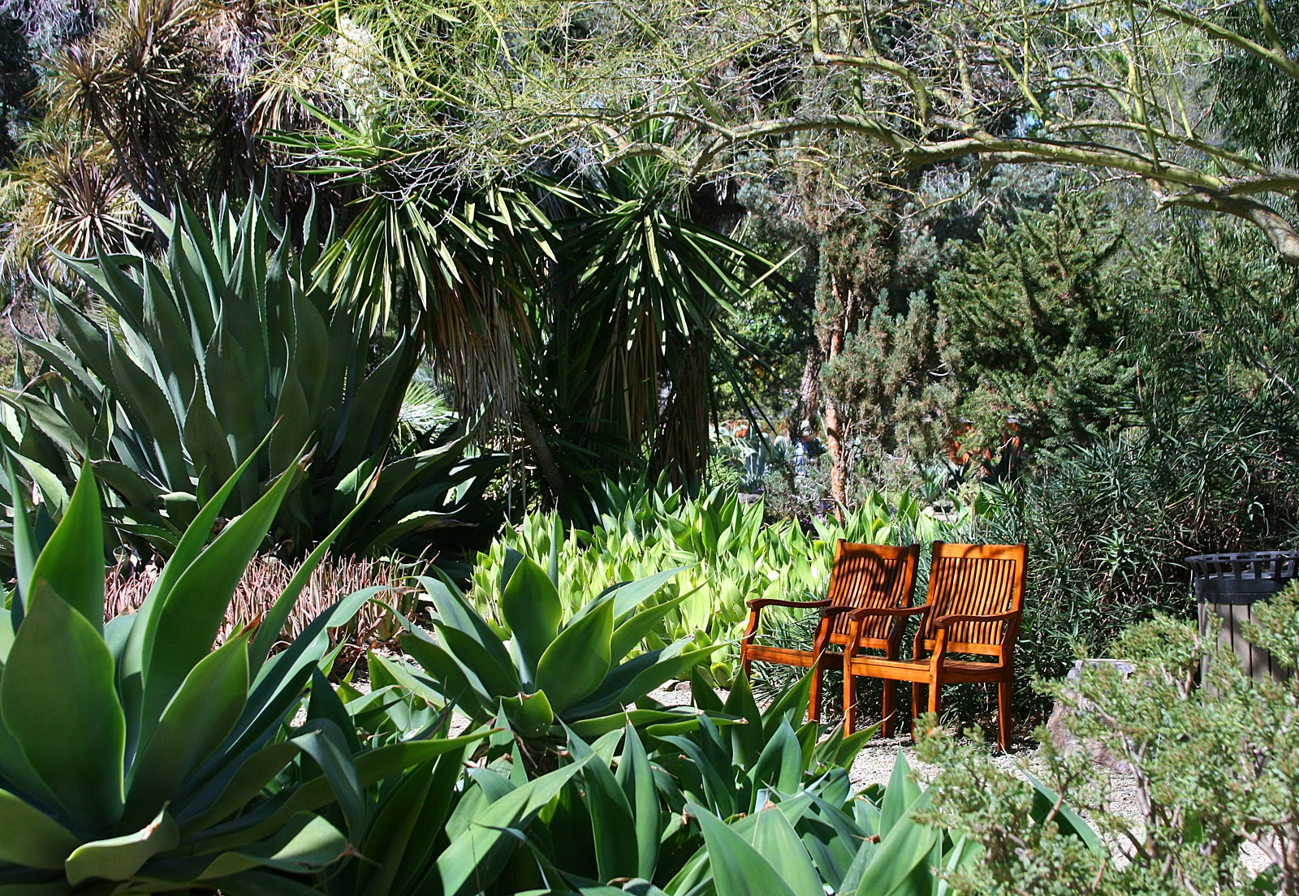
Notes:
Ruth Bancroft Garden , Walnut Creek .-California.

Slide 8
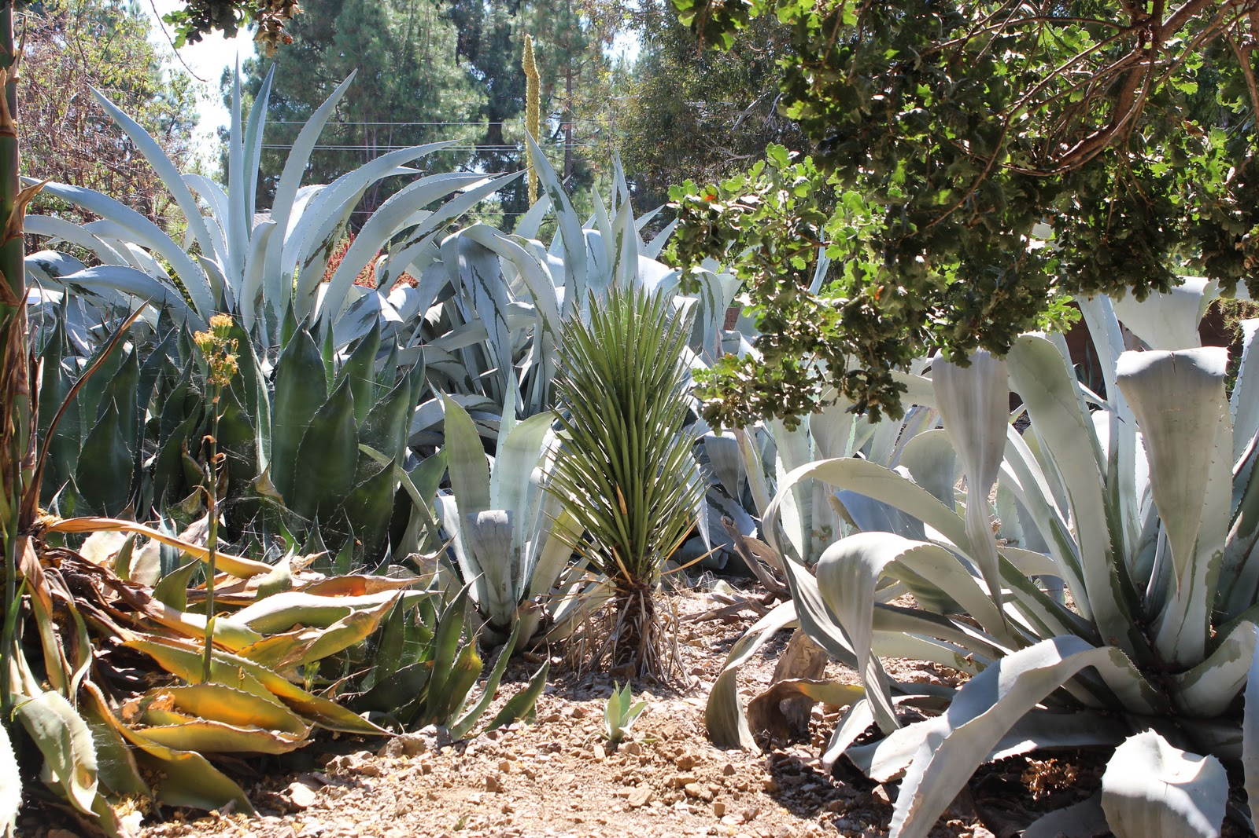

Slide 9
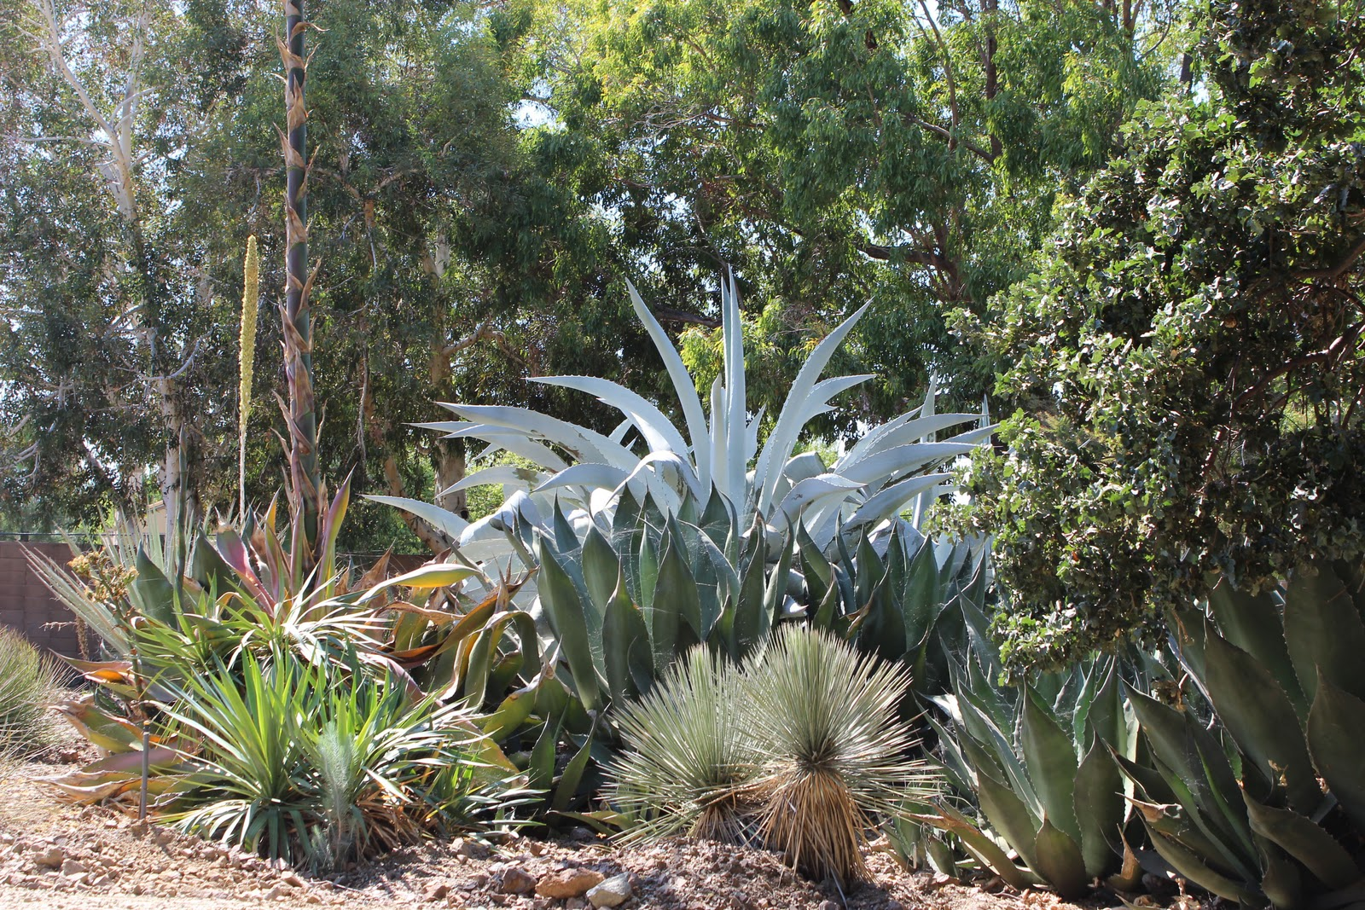
Notes:
Ruth Bancroft Garden , Walnut Creek .-California.

Slide 10
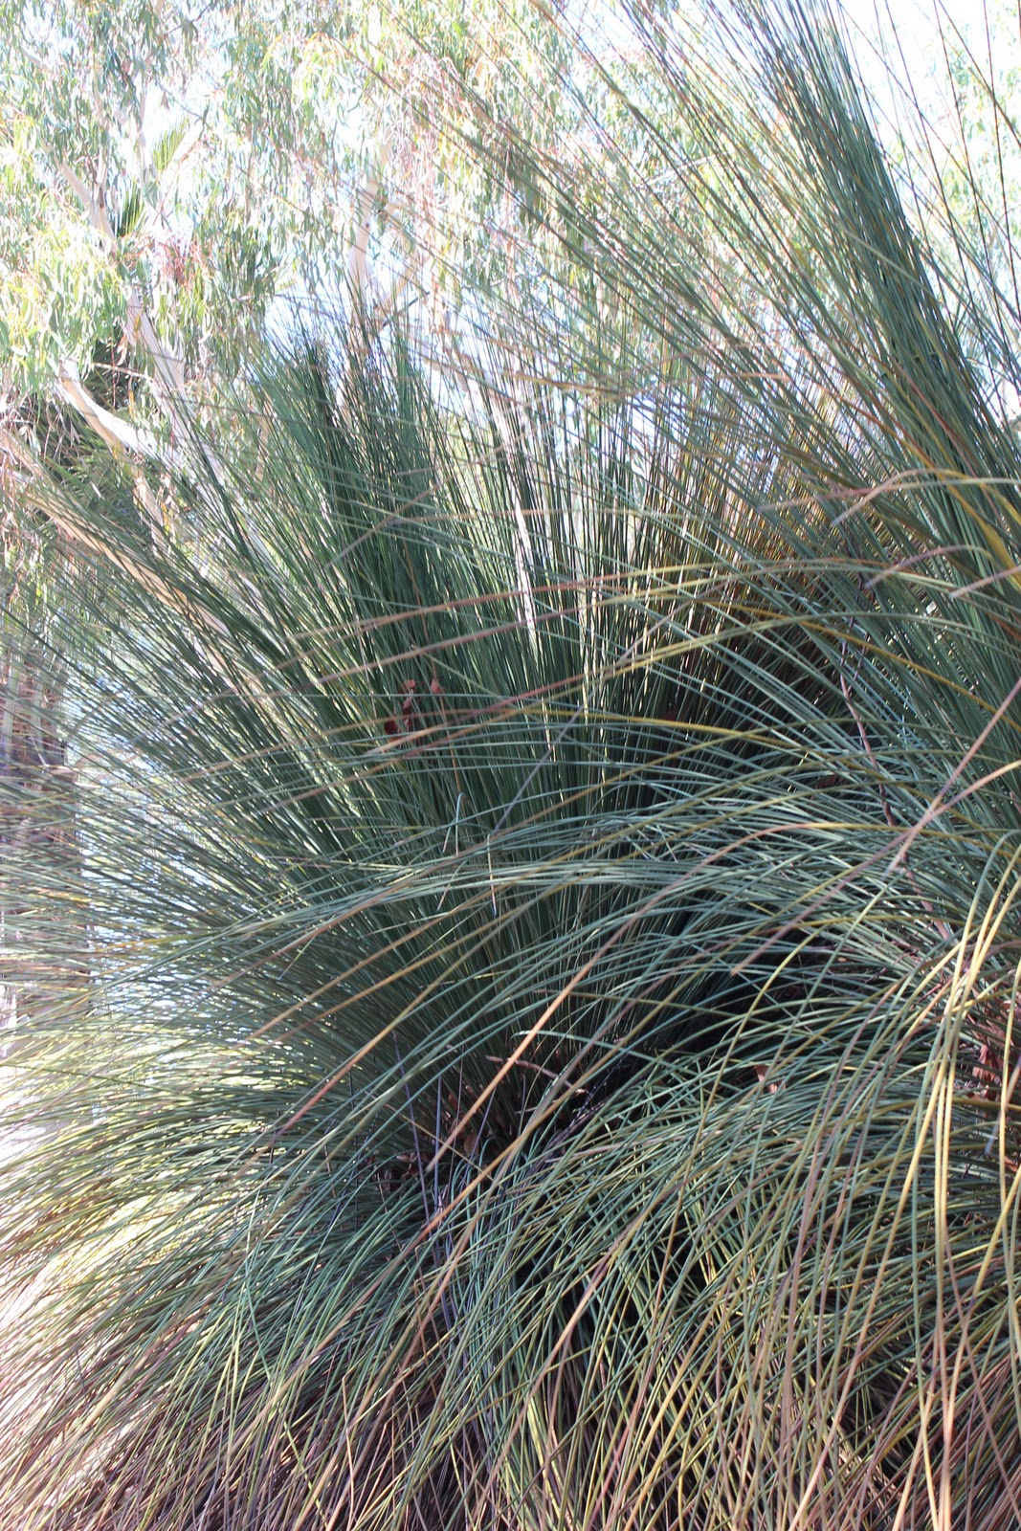
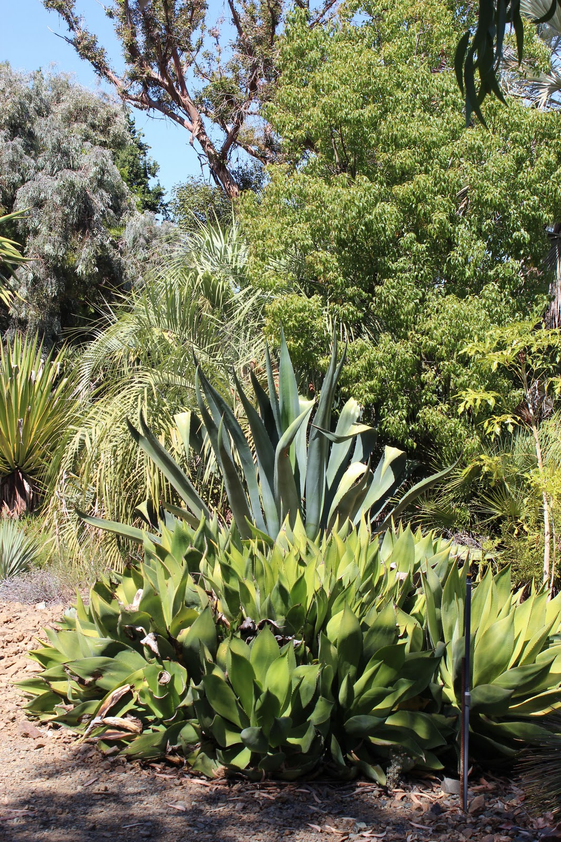
Notes:
Ruth Bancroft Garden , Walnut Creek .-California.

Slide 11
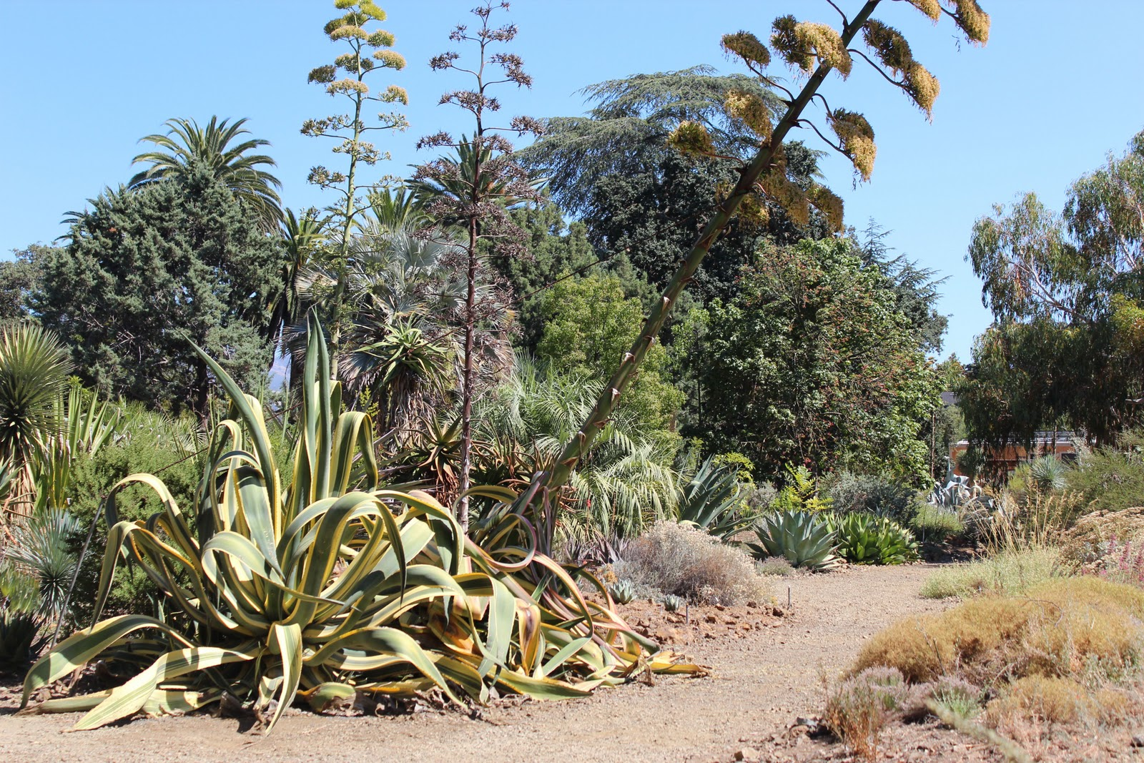
Notes:
Ruth Bancroft Garden , Walnut Creek .-California.

Slide 12
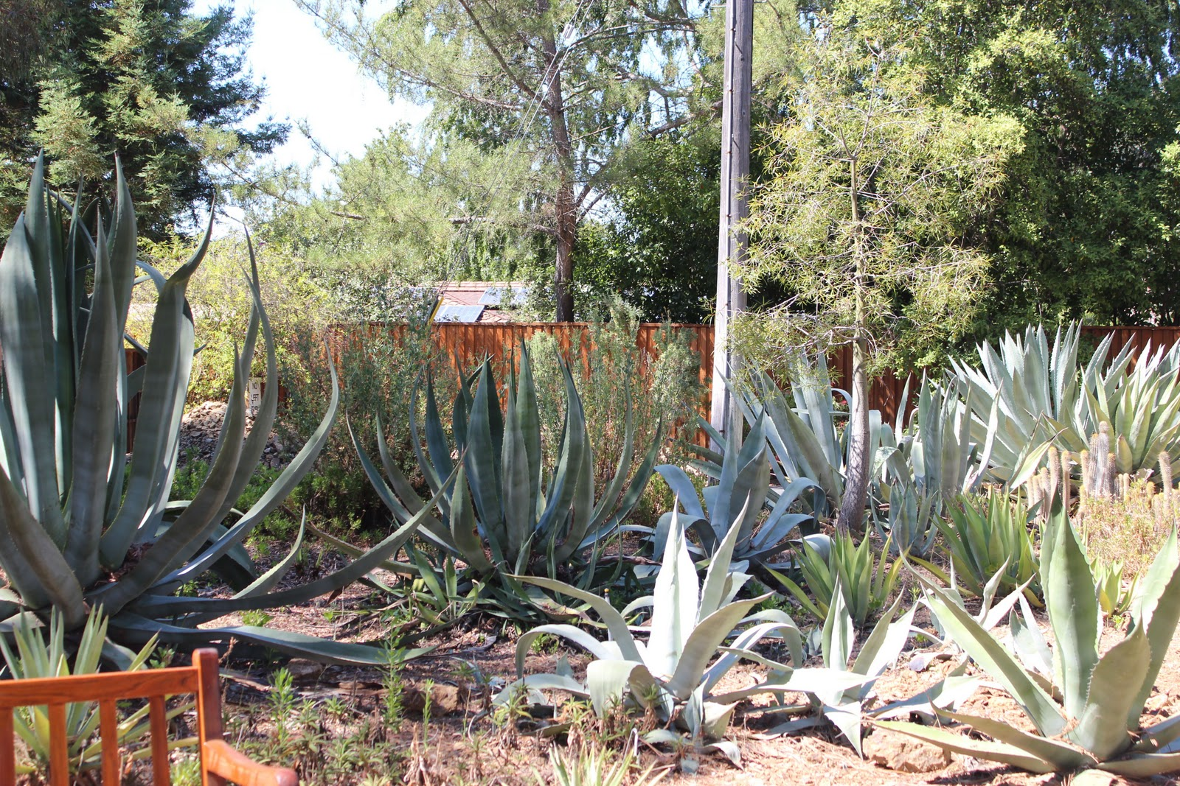
Notes:
Ruth Bancroft Garden , Walnut Creek .-California.

Slide 13
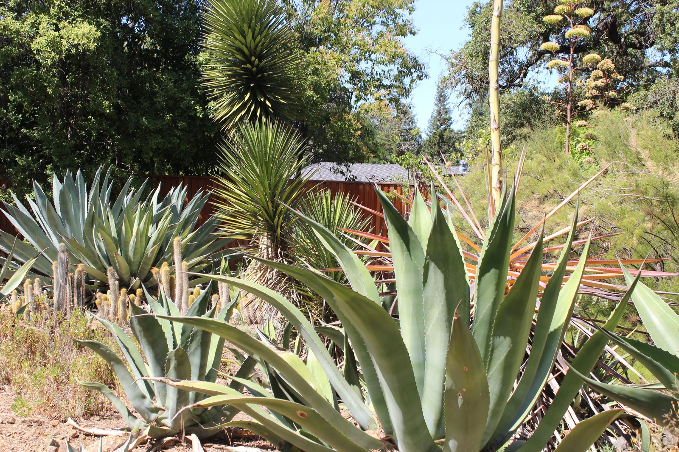
Notes:
Ruth Bancroft Garden , Walnut Creek .-California.

Slide 14
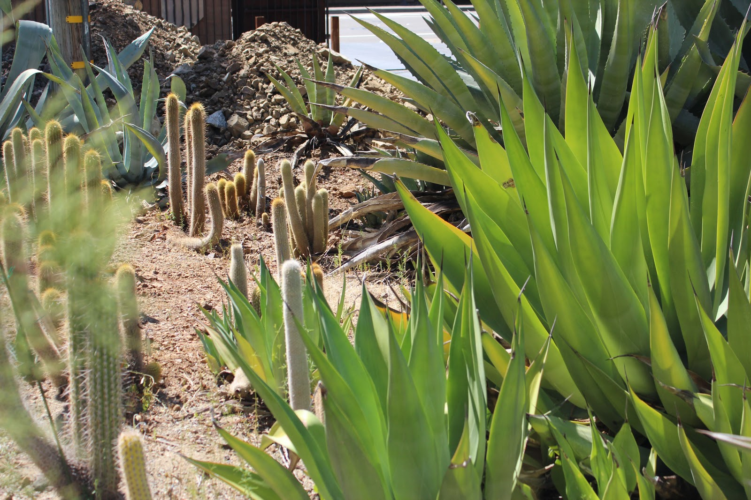
Notes:
Ruth Bancroft Garden , Walnut Creek .-California.

Slide 15
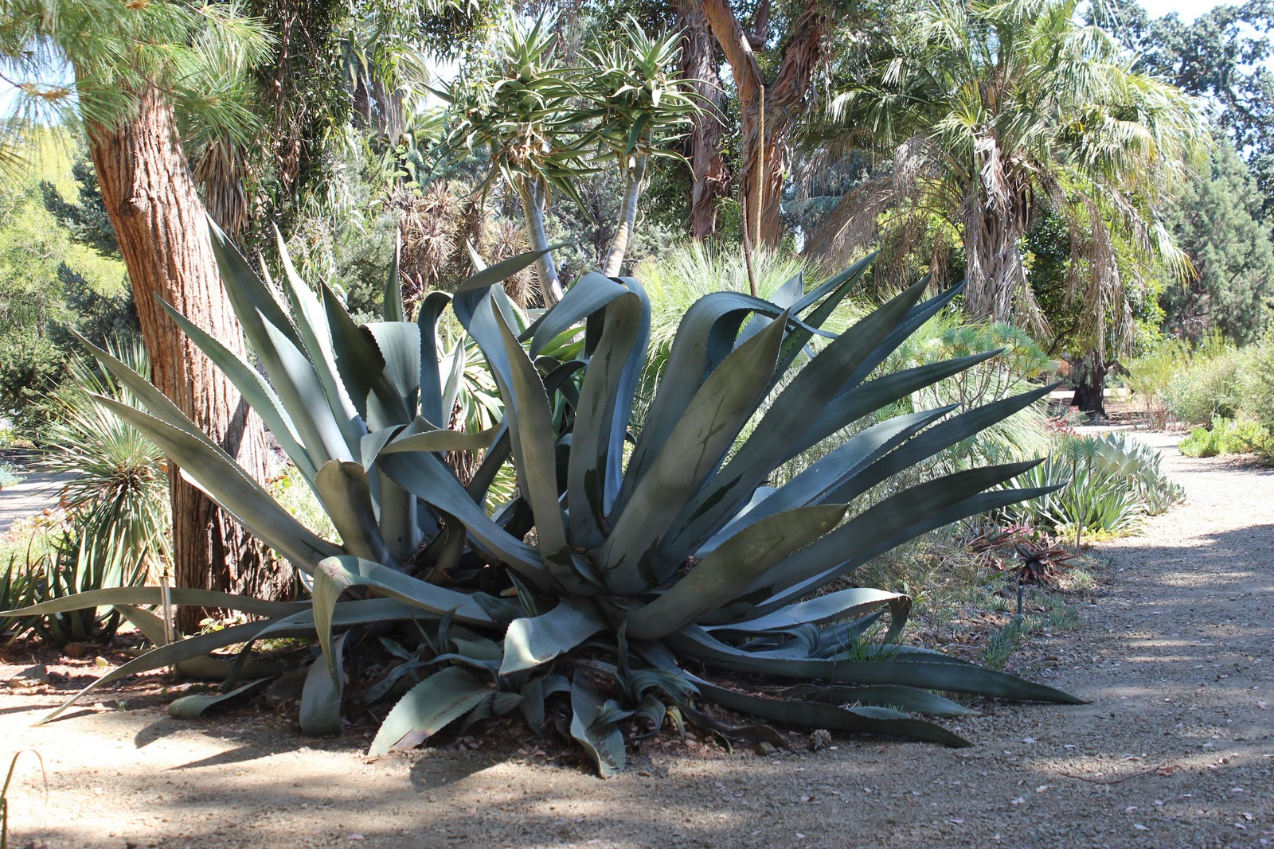
Notes:
Ruth Bancroft Garden , Walnut Creek .-California.

Slide 16
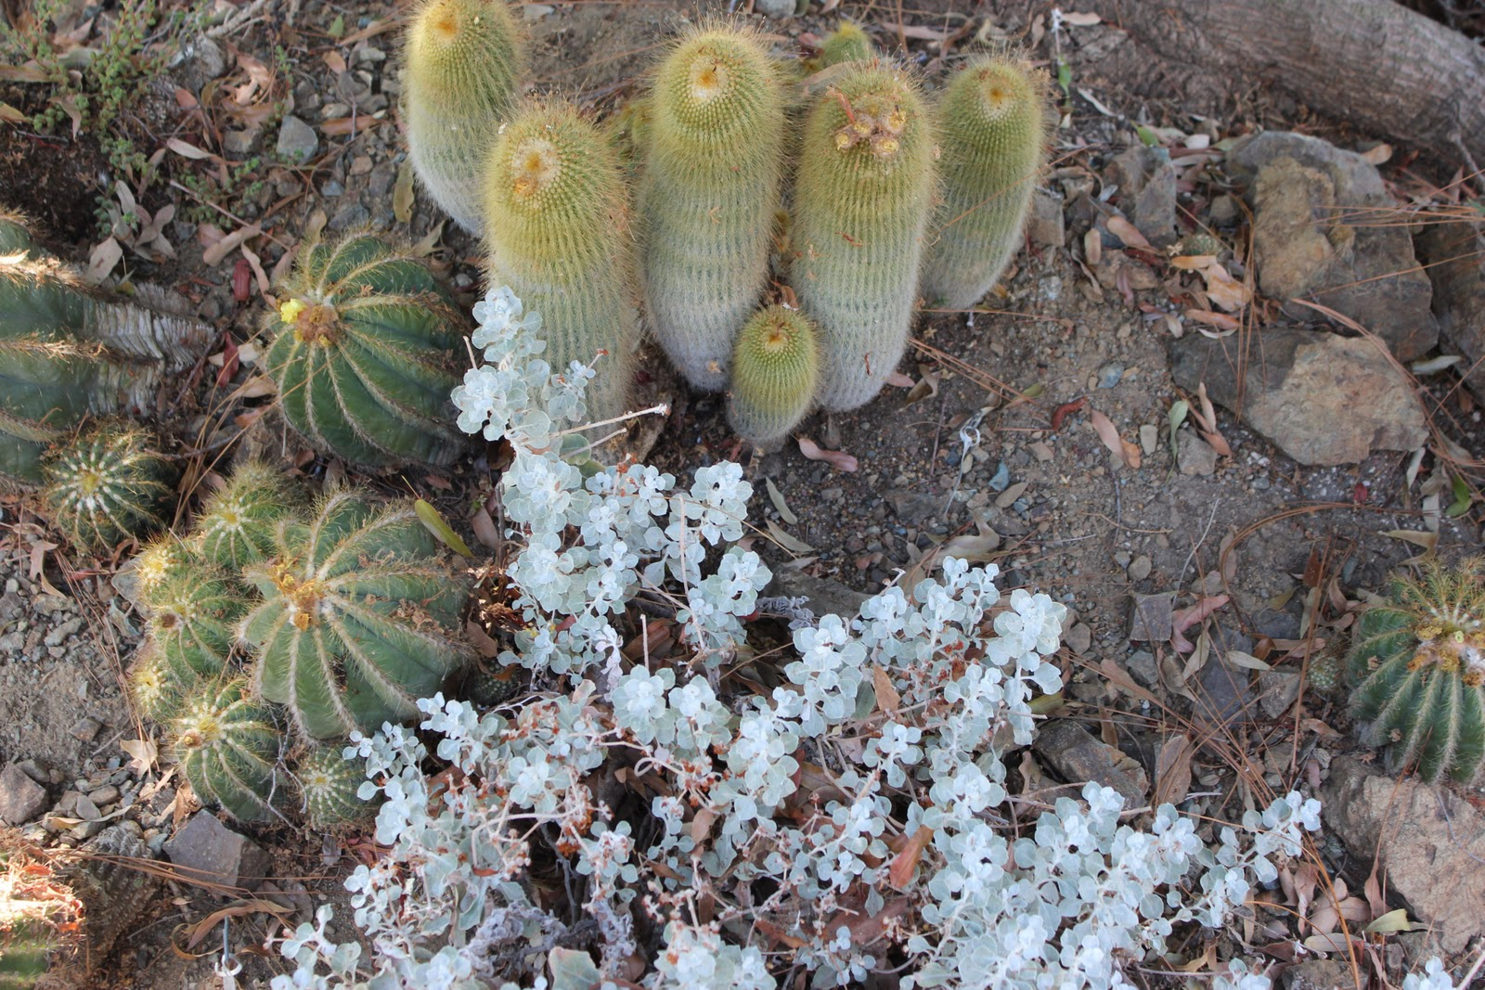
Notes:
Ruth Bancroft Garden , Walnut Creek .-California.

Slide 17
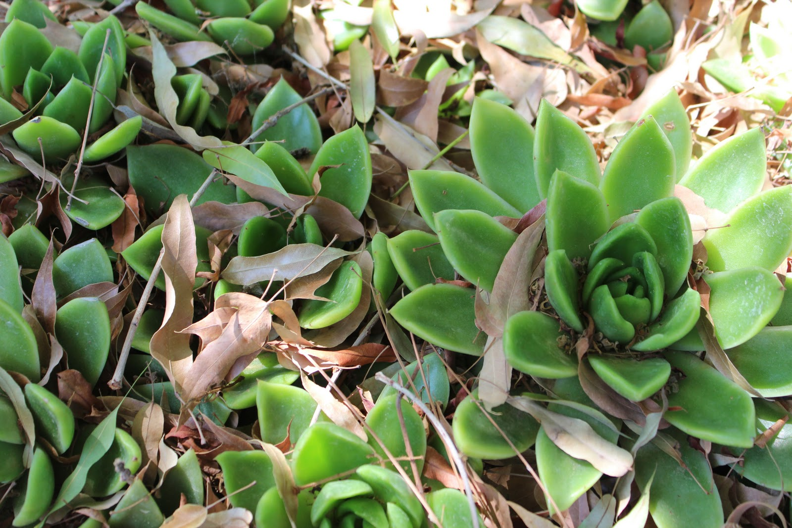
Notes:
Ruth Bancroft Garden , Walnut Creek .-California.

Slide 18
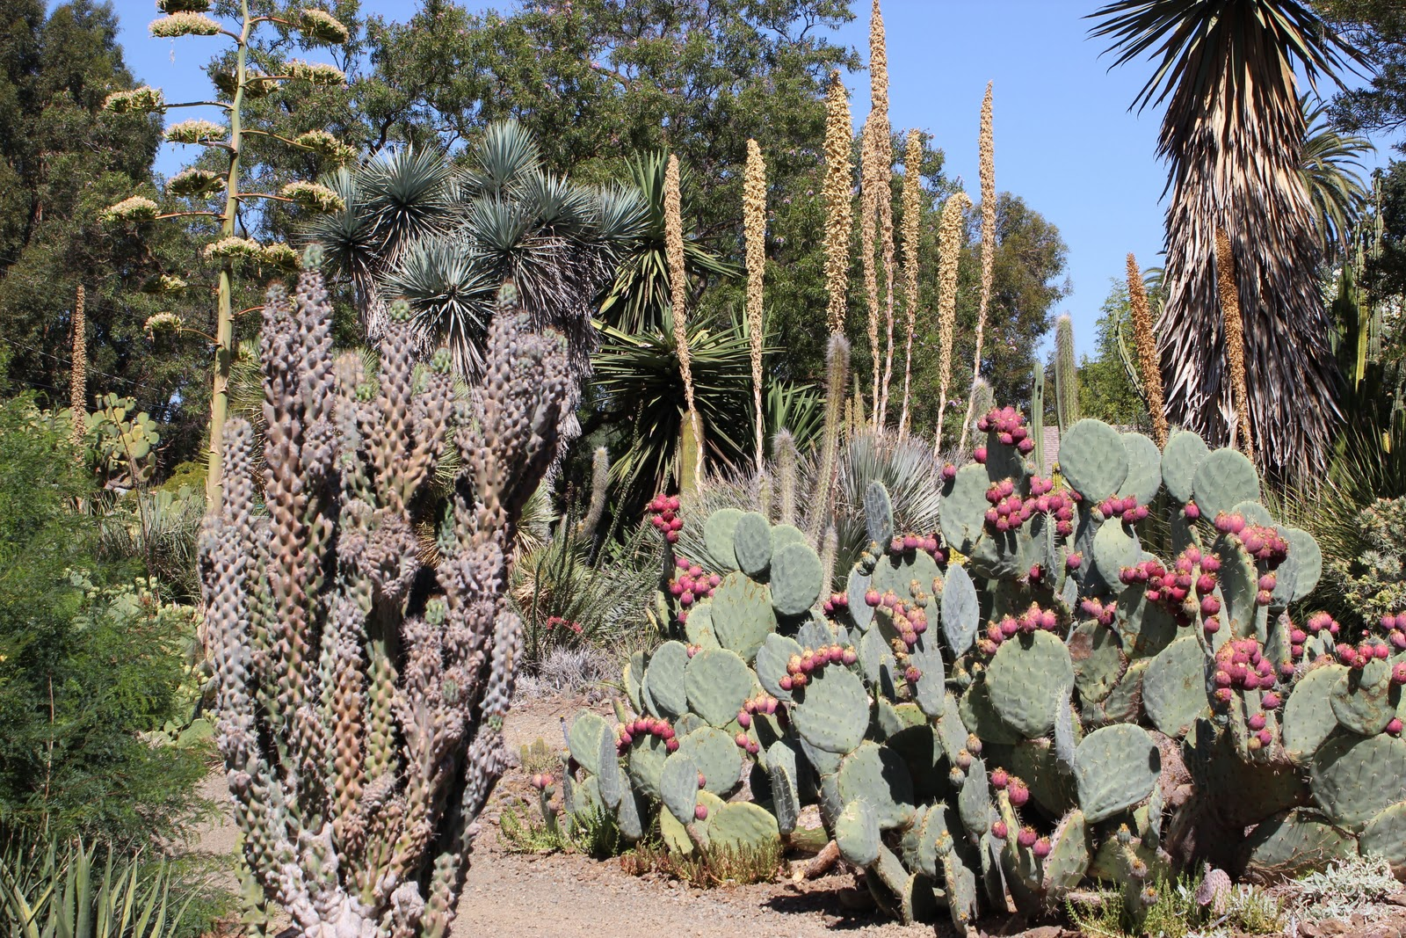
Notes:
Ruth Bancroft Garden , Walnut Creek .-California.

Slide 19
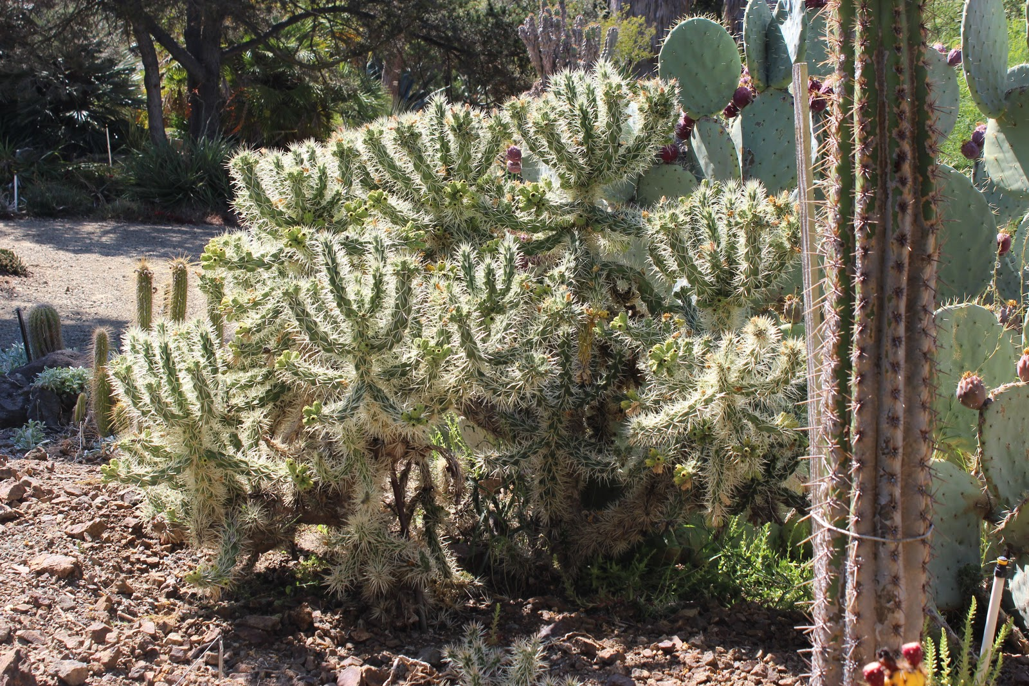
Notes:
Ruth Bancroft Garden , Walnut Creek .-California.

Slide 20
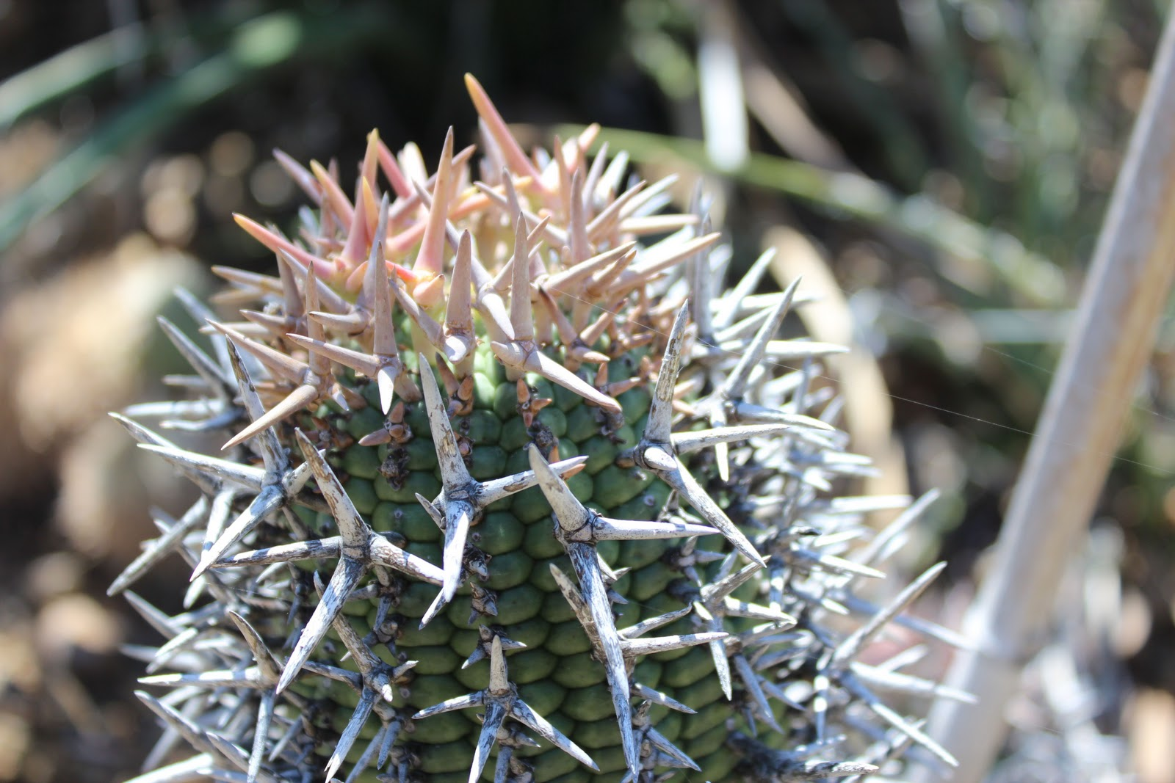
Notes:
Ruth Bancroft Garden , Walnut Creek .-California.

Slide 21
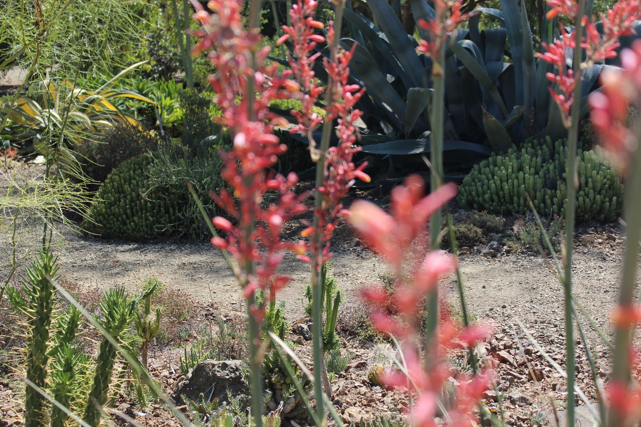
Notes:
Ruth Bancroft Garden , Walnut Creek .-California.

Slide 22
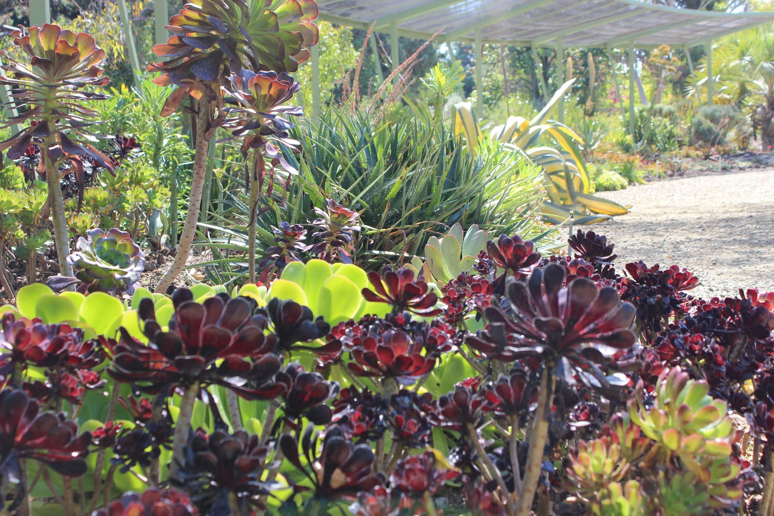
Notes:
Ruth Bancroft Garden , Walnut Creek .-California.

Slide 23
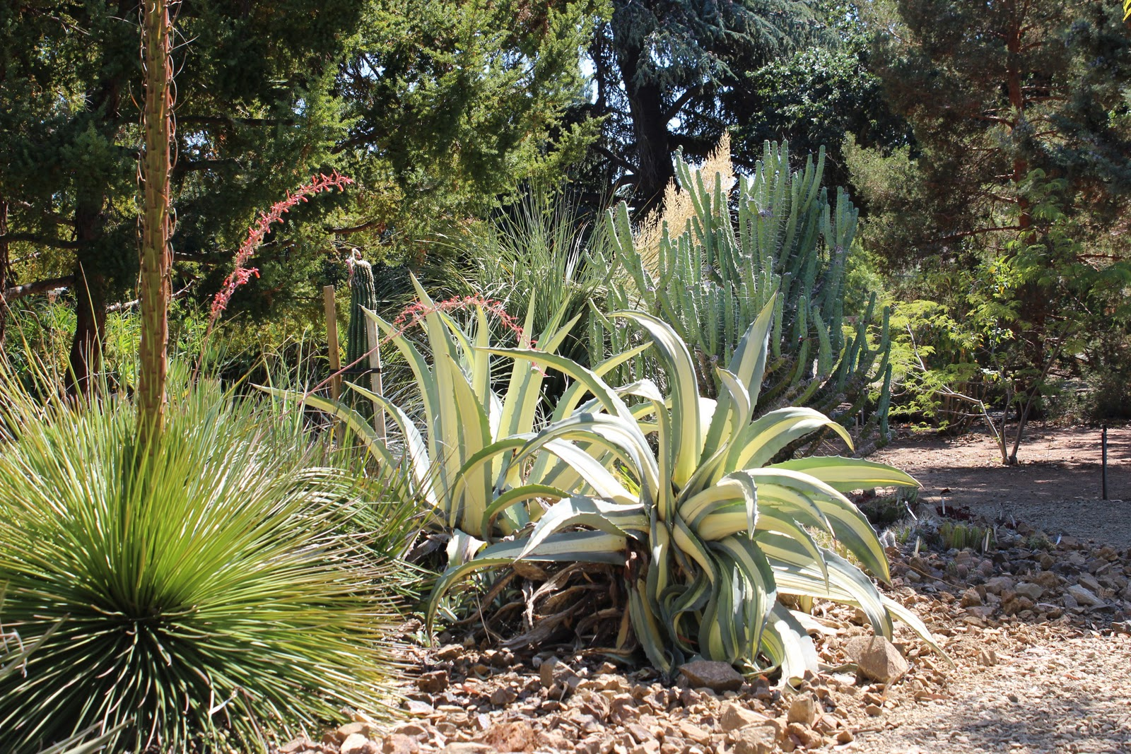
Notes:
Ruth Bancroft Garden , Walnut Creek .-California.

Slide 24
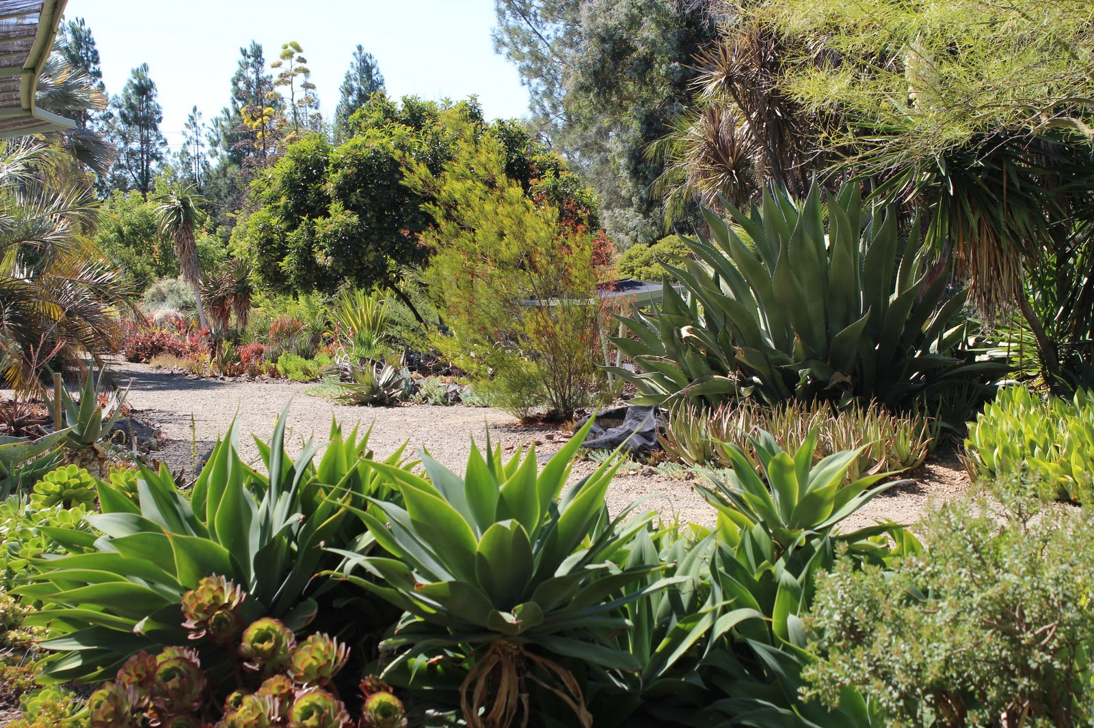
Notes:
Ruth Bancroft Garden , Walnut Creek .-California.

Slide 25
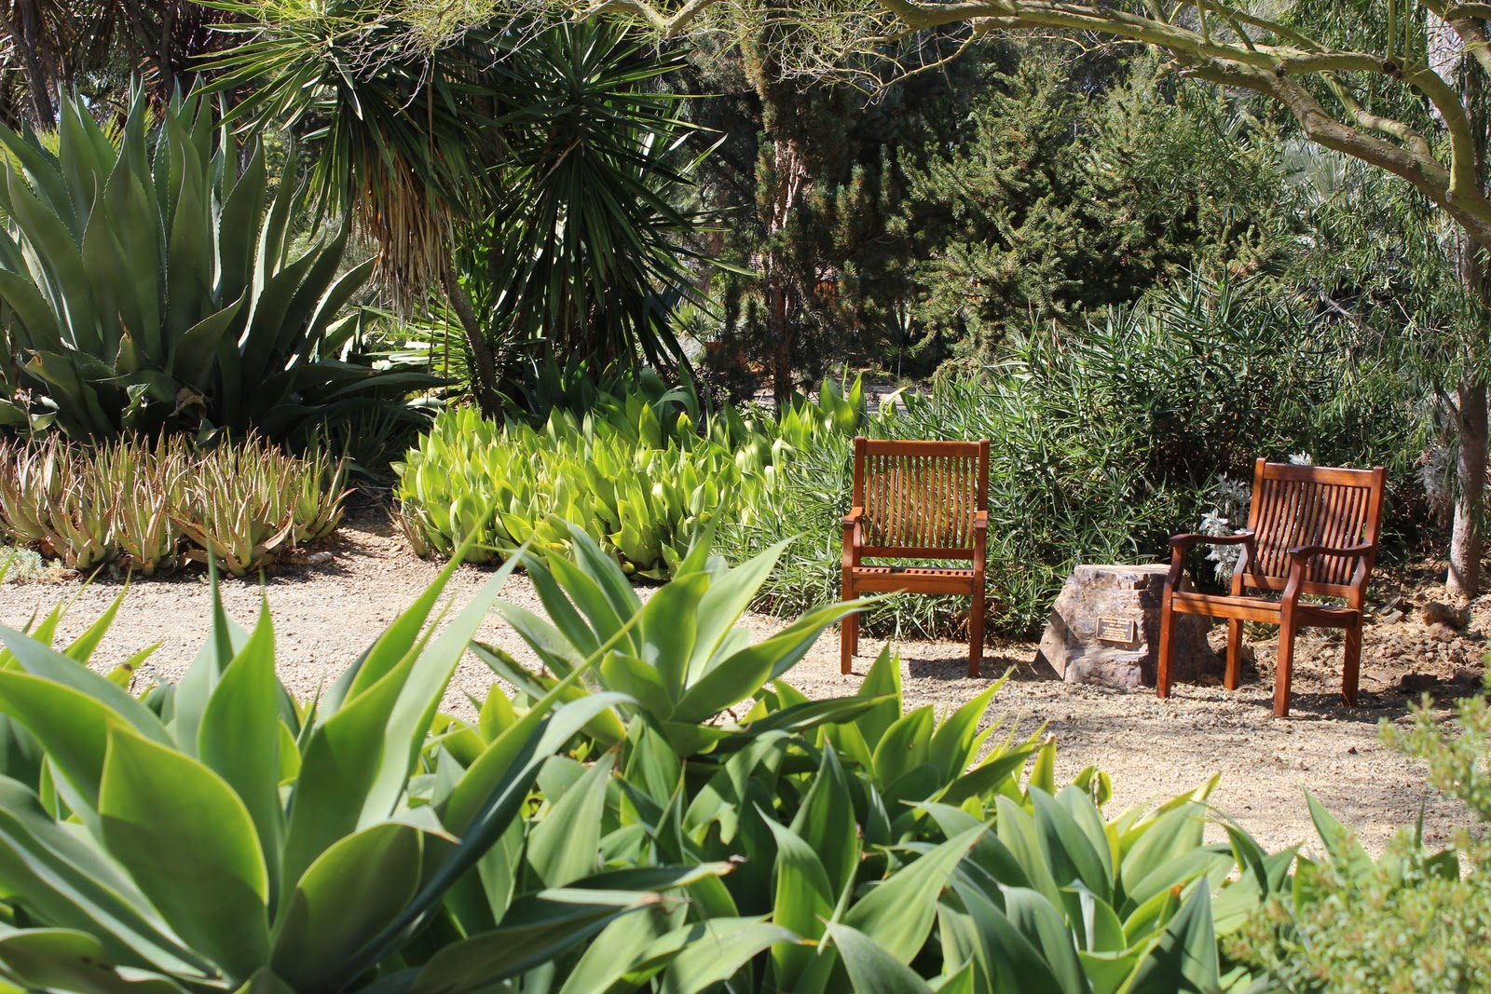
Notes:
Ruth Bancroft Garden , Walnut Creek .-California.

Slide 26
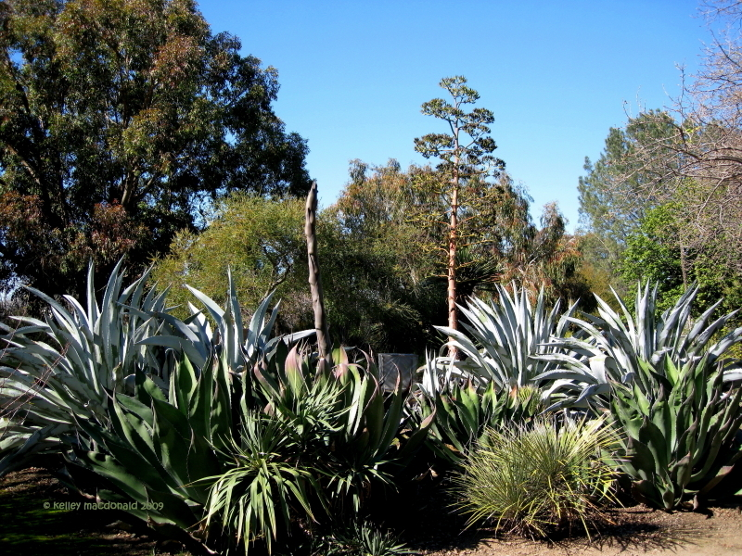
Notes:
Ruth Bancroft Garden , Walnut Creek .-California.

Slide 27
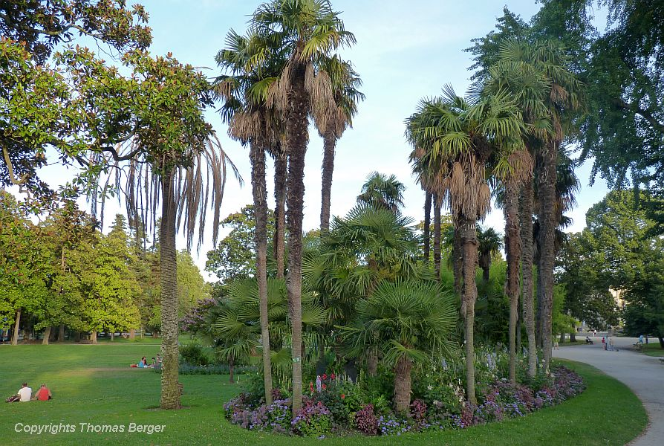
Notes:
Ruth Bancroft Garden , Walnut Creek .-California.

Slide 28
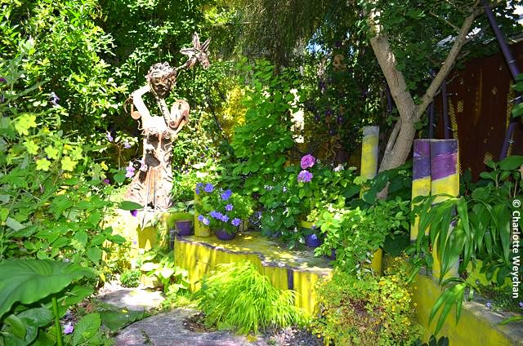
Notes:
Ruth Bancroft Garden , Walnut Creek .-California.

Slide 29
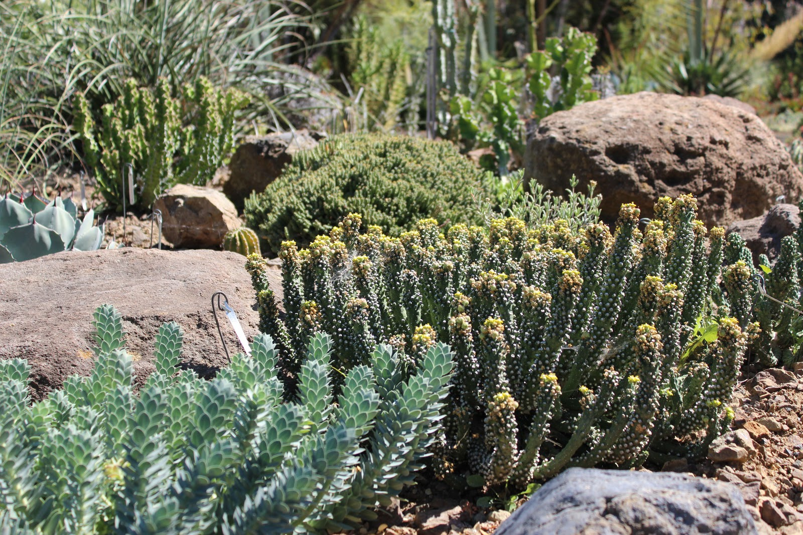
Notes:
Ruth Bancroft Garden , Walnut Creek .-California.

Slide 30
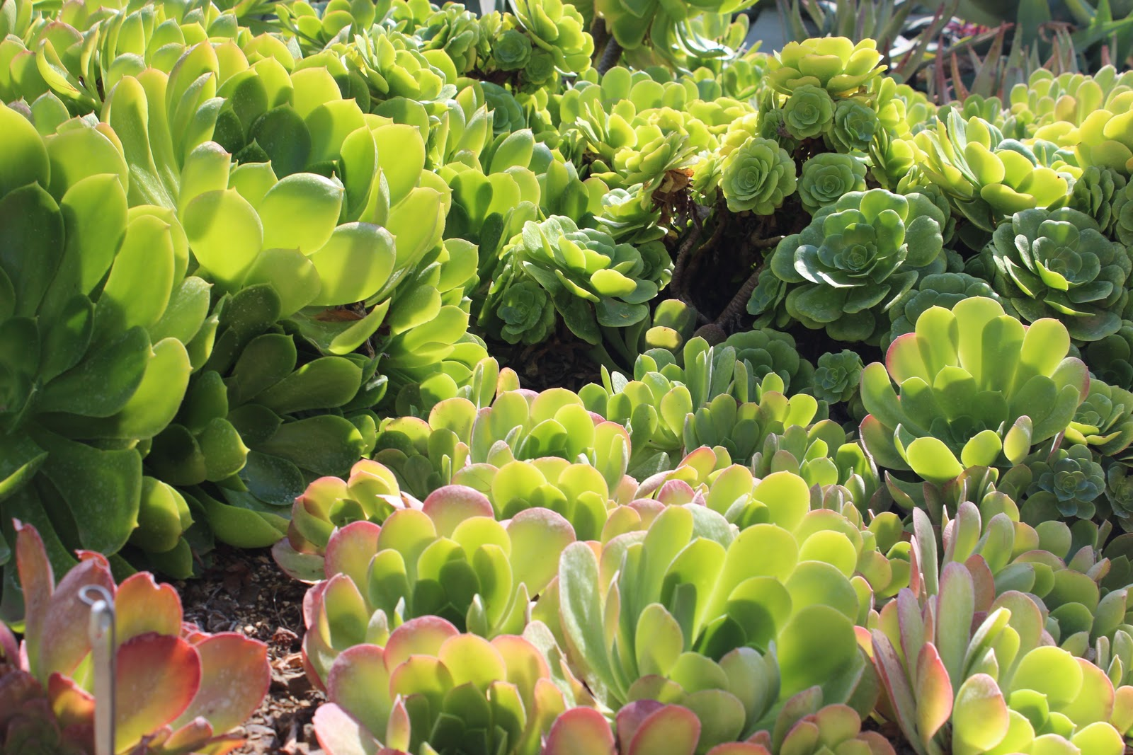
Notes:
Ruth Bancroft Garden , Walnut Creek .-California.

Slide 31
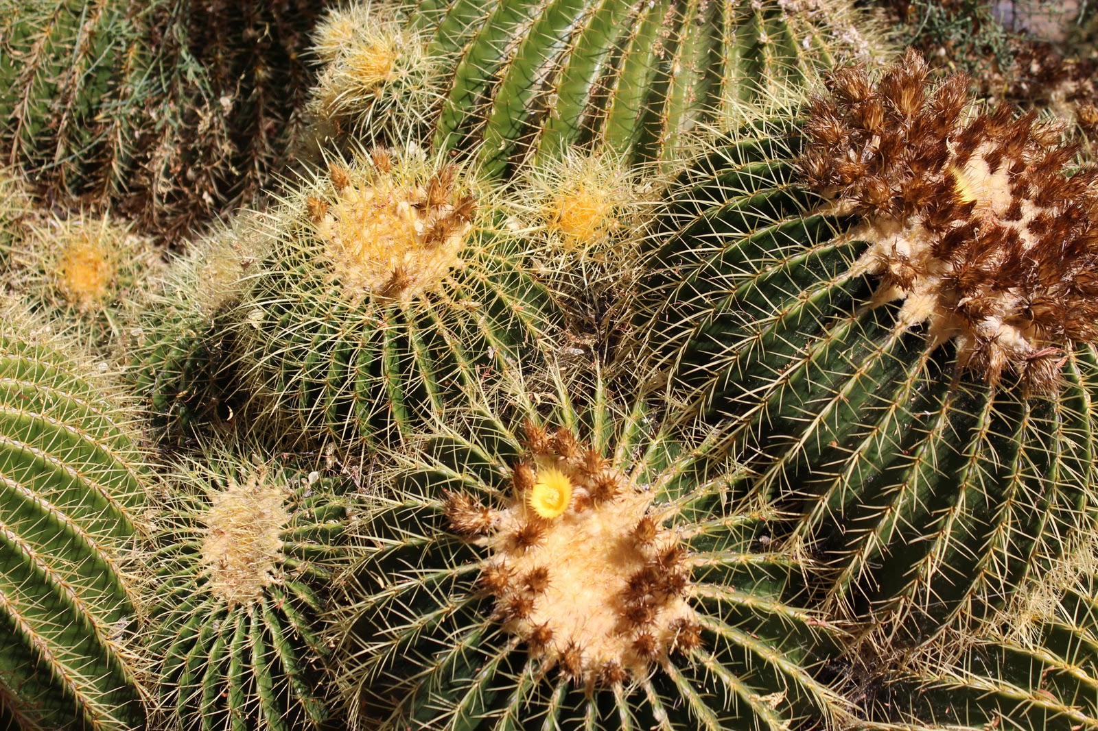
Notes:
Ruth Bancroft Garden , Walnut Creek .-California.

Slide 32
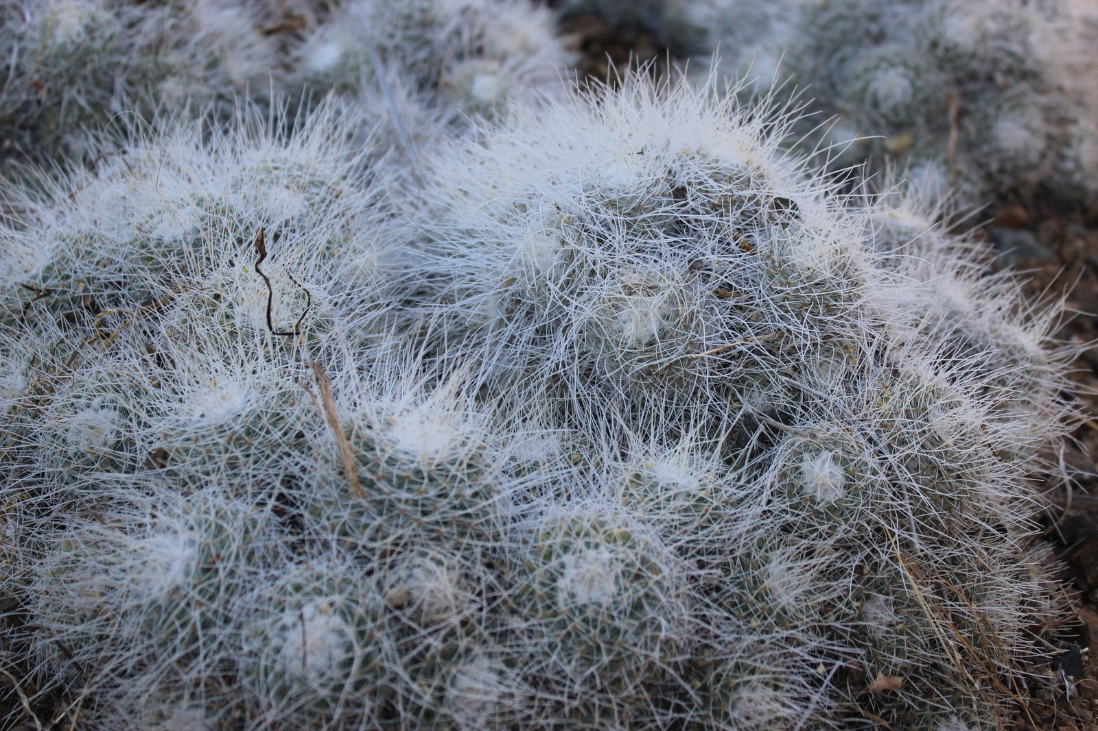
Notes:
Ruth Bancroft Garden , Walnut Creek .-California.

Slide 33
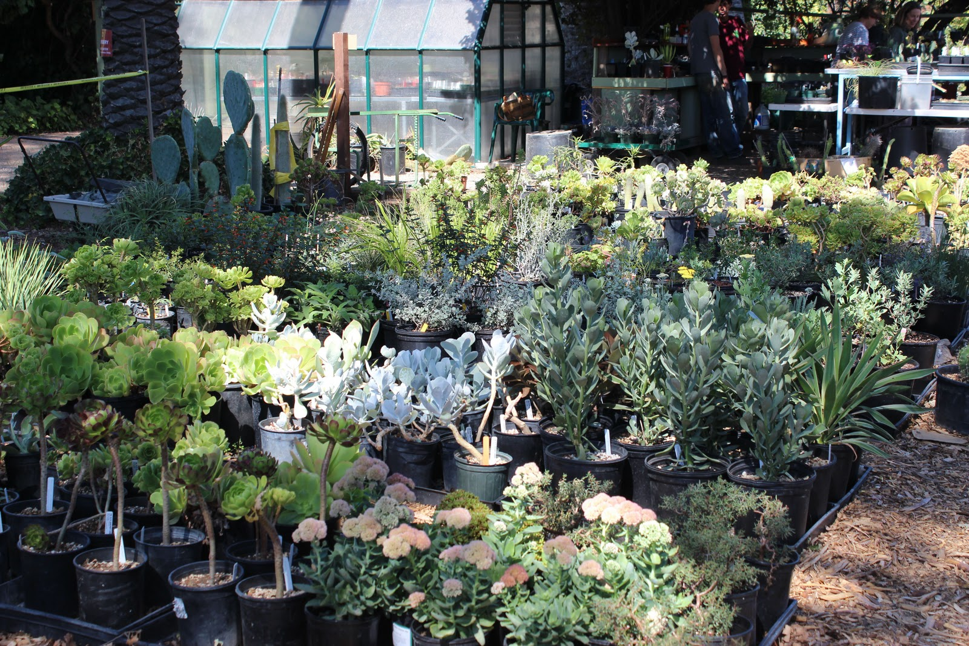
Notes:
Ruth Bancroft Garden , Walnut Creek .-California.

Slide 34
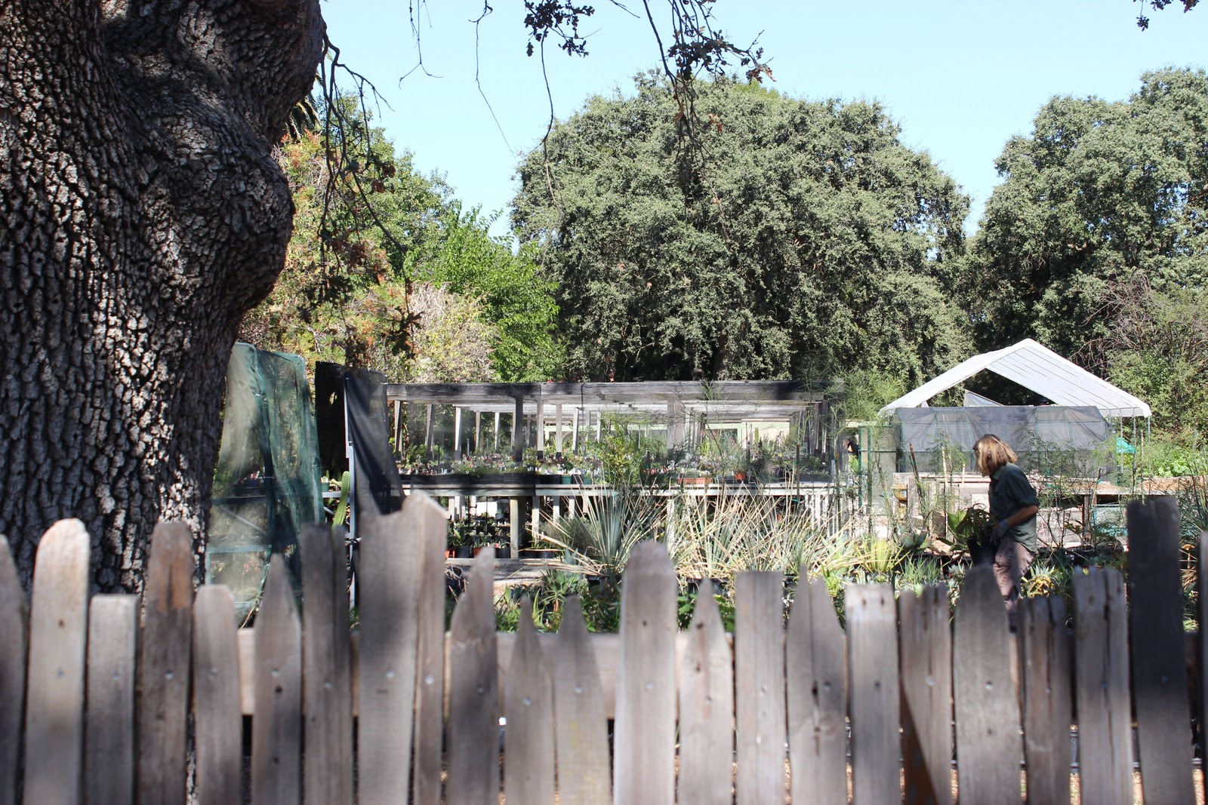
Notes:
Ruth Bancroft Garden , Walnut Creek .-California.

Slide 35
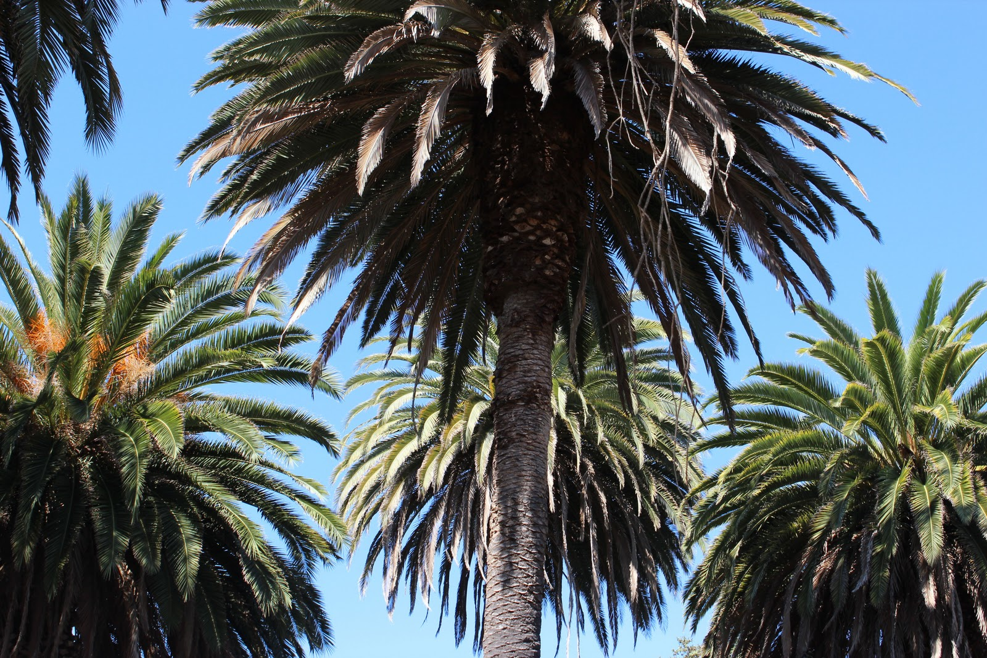
Notes:
Ruth Bancroft Garden , Walnut Creek .-California.

Slide 36
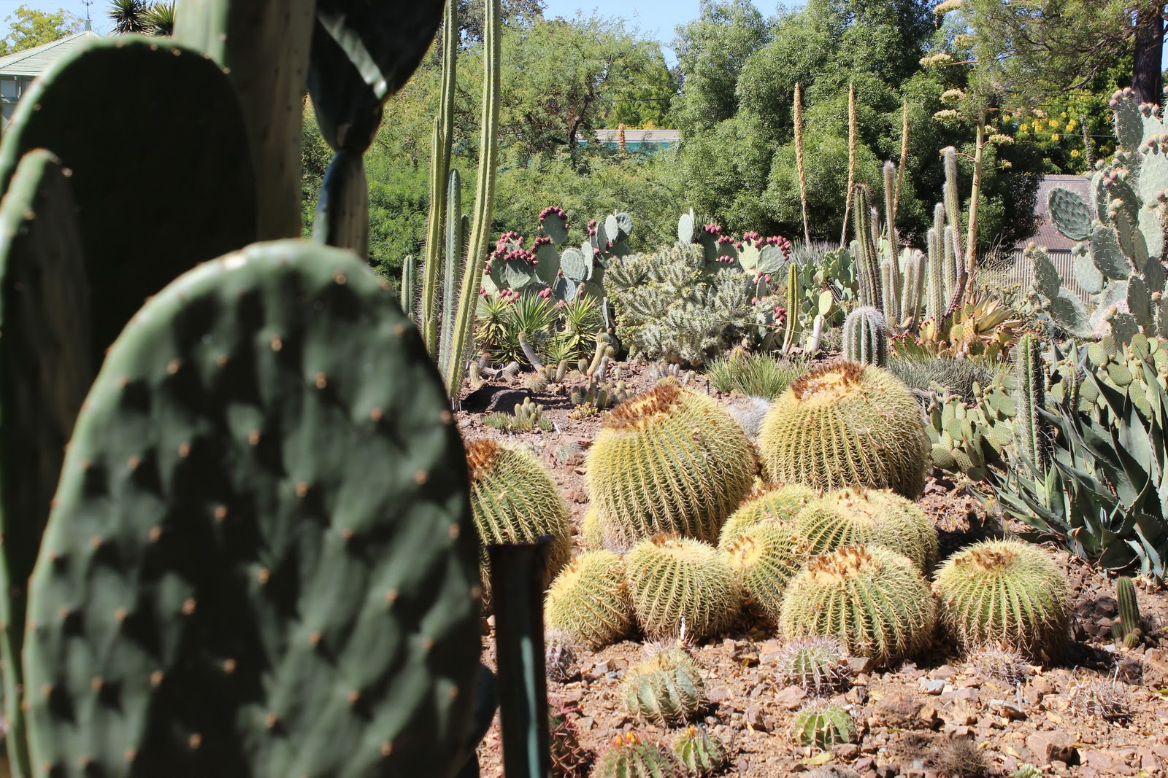
Notes:
Ruth Bancroft Garden , Walnut Creek .-California.

Slide 37
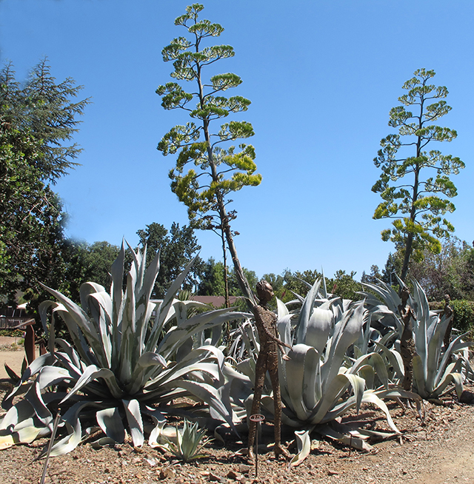
Notes:
Ruth Bancroft Garden , Walnut Creek .-California.

Slide 38
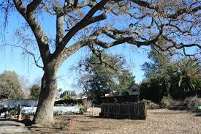
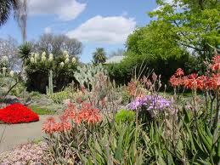
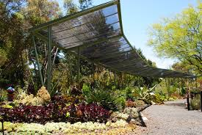
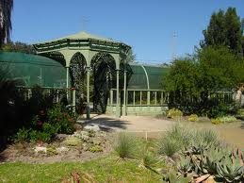
Notes:
Ruth Bancroft Garden , Walnut Creek .-California.

Slide 39
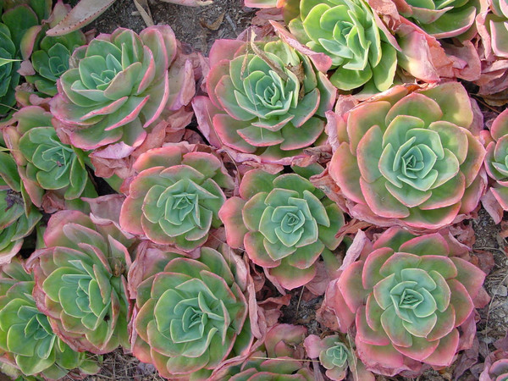
Notes:
Ruth Bancroft Garden , Walnut Creek .-California.

Slide 40
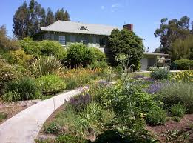
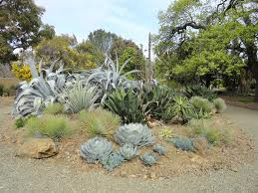
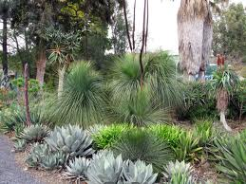
Notes:
Ruth Bancroft Garden , Walnut Creek .-California.

Slide 41
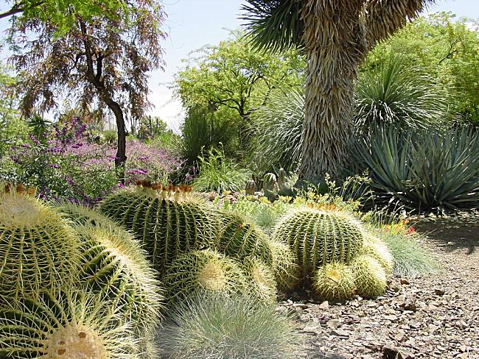
Notes:
Ruth Bancroft Garden , Walnut Creek .-California.

Slide 42
Ganna Walska Lotusland
El topónimo Ganna Walska Lotusland, también conocido como el (15 ha / 37 acres ) Lotusland, es el patrimonio histórico de Madame Ganna Walska y la ubicación actual de un jardin botanico sin fines de lucro entre los jardines paisajistas de diseño único situados en Montecito , cerca de Santa Barbara, California , Estados Unidos .
La finca Lotusland está abierta al público por reserva previa, con excursiones a pie 1 ½ a 2 horas de duración a través de los jardines distintivos.

Slide 43
La finca era propiedad de la familia Gavit y pidió Cuesta Linda.
Tenían los elementos del paisaje, estructuras del jardín, y la residencia principal diseñada en 1919 por el arquitecto Reginald Johnson en el estilo Renacimiento Mediterráneo .
La familia Gavit encargó al arquitecto George Washington Smith from 1921-1927 para edificios landcape adicionales y modificaciones de residencia en el estilo colonial del renacimiento español .
Su trabajo incluyó el jardín de la casa y la piscina de agua de la forma y el color de las paredes de color rosa distintivo de la finca.

Slide 44
Los jardines fueron creados más de cuatro décadas por Madame Ganna Walska (1887-1984), una cantante de ópera , que era dueño de la propiedad como residencia privada a partir de 1941 hasta su muerte en 1984.
Los que ayudaron a Madame a lo largo de los años en la planificación del paisaje y diseño del jardín fueron: Peter Riedel, Ralph Stevens, Lockwood DeForest, y Joseph Knowles, entre otros.
Los jardines de Lotusland patrimonio de Madame Ganna Walska contienen varios jardines diferentes y excelentes de diseño excepcional y la creatividad artística con la profundidad botánica y hortícola.

Slide 45
La finca cuenta con una gran coleccion de cícadas , con la conservacion de algunas especies que ya no están en su hábitat natural.
Con plantas con plateado a azul-gris follaje, incluyendo azul cedro del Atlas ( Cedrus libani var. atlantica 'Glauca'), con las palmas de vino chileno ( Jubaea chilensis), festuca azul ( Festuca ovina var. glauca), Senecio mandraliscae, azul mexicano palma ( Brahea armata), con las palmas de vino chileno ( Jubaea chilensis), festuca azul ( Festuca ovina var. glauca), Senecio mandraliscae, azul mexicano palma ( Brahea armata), Queensland kauri ( Agathis robusta ), bunya-bunya ( Araucaria bidwillii ), aro de pino ( Araucaria cunninghamii ) y dos alcanfor árboles ( Cinnamomum camphora ).

Slide 46
Aquí bromelias cubren el suelo entre las grandes costas robles ( Quercus agrifolia).
Otras plantas notables incluyen una ramificada palmera pigmeo ( Phoenix roebelinii), Trithrinax brasiliensis palmas y palmeras cola de caballo gigantes ( Beaucarnea recurvata ).
Con una colección de cactus columnares iniciada en 1929 por Merritt Dunlap.
Más de 500 plantas, que representan a cerca de 300 diferentes especies de cactus en grupos organizados geográficamente.

Slide 47
Especímenes notables incluyen especies de Opuntia de la Islas Galápagos , Armatocereus del Perú y una colección completa del género Weberbauerocereus .
Plantas decorativas incluyen Fouquieria columnaris (árbol boojum), seco de crecimiento bromelias y varias especies de Agave .
Una colección de cactus y euforbias , incluyendo una gran cantidad de cactus barril de oro ( Echinocactus grusonii ) y grandes, llorando Euphorbia ingens).
Se piensa que es la más completa colección de cícadas en cualquier jardín público en los Estados Unidos, Lotusland tiene más de 400 especímenes maduros de cícadas, con diez de los once géneros de vida y más de la mitad de las especies conocidas representadas.

Slide 48
Con muchos tipos de helechos , como helechos arborescentes australianos ( Sphaeropteris cooperi) y gigantes helechos cuerno de ciervo ( Platycerium ). Otras plantas de sombra-amorosas como trompeta del ángel árbol ( Brugmansia ), cala ( Zantedeschia ), clivia híbridos y una colección de Hawai Pritchardia palmas están presentes.
Un pequeño sintoísta santuario rodeado de Sugi ( Cryptomeria japonica ), Secoya ( Sequoia sempervirens cv. 'Santa Cruz'), una glicinia cenador, arces japoneses ( Acer palmatum ), camelias , azaleas y varias especies de pinos podados en el Niwaki estilo.

Slide 49
Huerto de Citrus ( naranjas , limones , limas , kumquat , pomelo y guayaba )
Huerto de arboles de hoja caduca , con 100 árboles frutales (incluso melocotón , ciruela , manzana , pera , caqui y fig ) y oliva árboles a partir de la década de 1880.
Camas de siembra formales y senderos de ladrillo con dos centrales de las características del agua . Las plantaciones incluyen coberturas , floribunda rosas y lirios.

Slide 50
Una variedad de suculentas incluyendo Madagascar Palma ( Pachypodium lamerei), Aeonium , Fouquieria , Kalanchoe , Echeveria , Haworthia , Yucca y Sansevieria .
Con un topiary reloj de 25 pies (8 m) de diámetro, rodeada de Senecio mandraliscae, un boj laberinto , y un "zoo" de 26 animales topiary, incluyendo un camello , gorilas , jirafas y sello .
Otros cuadros tienen forma de piezas de ajedrez y geométricas formas .
Con orquídea cactus ( Epiphyllum ), jengibre (tanto Alpinia y Hedychium ) y bananas tanto ornamentales ( Ensete ) y comestibles ( Musa

Slide 51
Incluye varias especies y cultivares de loto indio ( Nelumbo nucifera) y el lirio de agua ( Nymphaea , Euryale , Nuphar , Victoria ) y atascar jardines con taro ( Colocasia esculenta), ornamentales caña de azúcar ( Saccharum cv.) y el papiro .
Hay muchos otros jardines, salas al aire libre, elementos del paisaje, las colecciones de plantas, y características de diseño para explorar en las visitas, en los libros, y en línea.

Slide 52
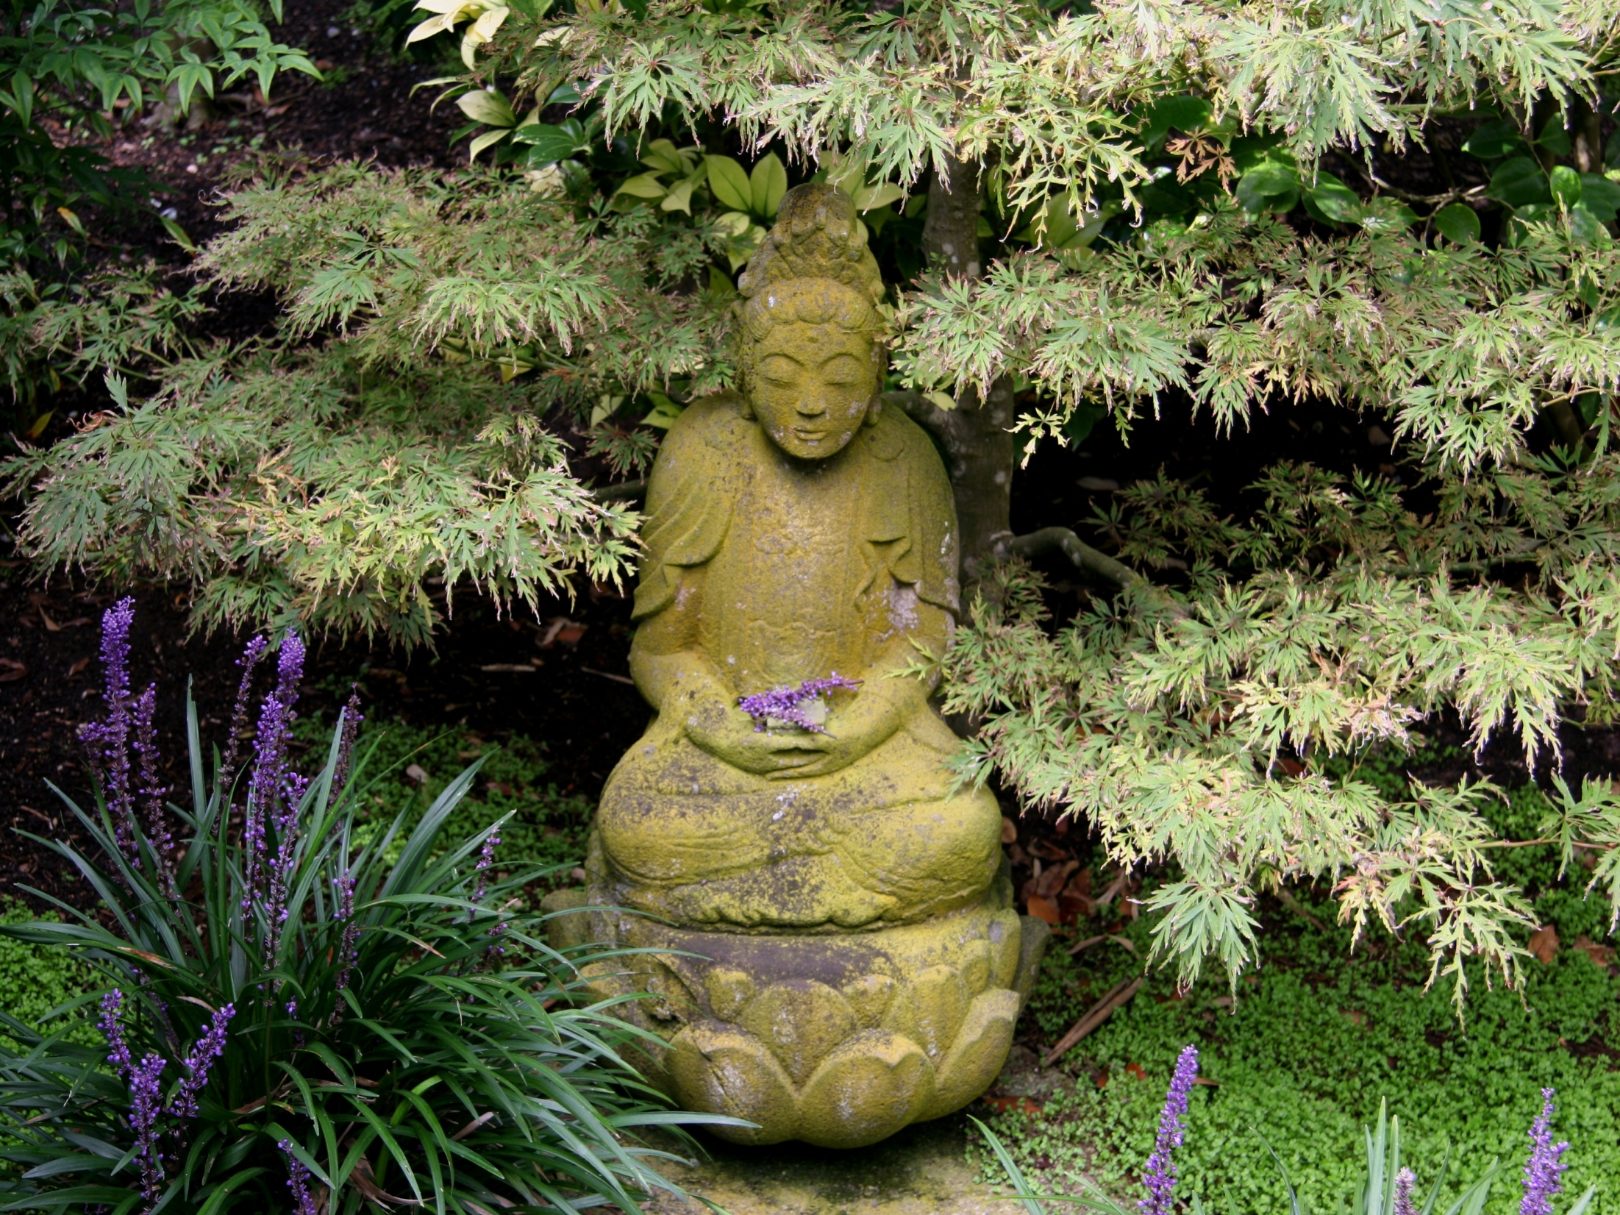
Notes:
Lotusland.-Santa Barbara.

Slide 53
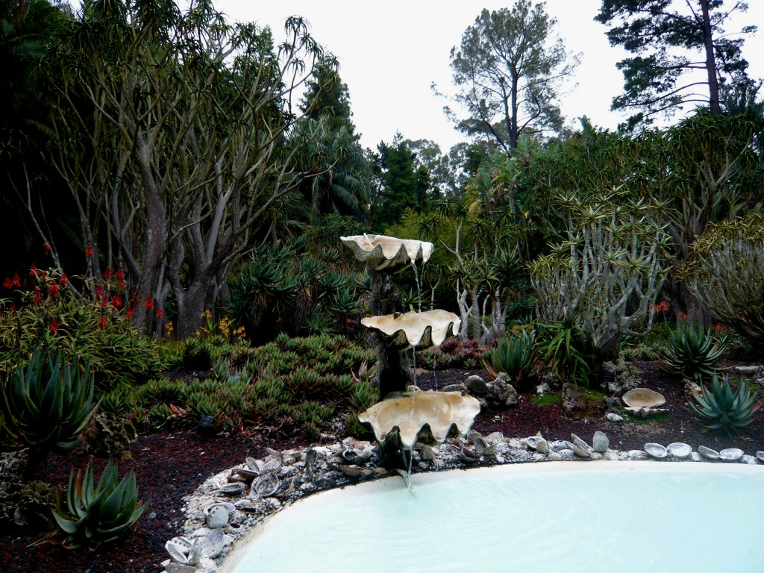
Notes:
Lotusland.-Santa Barbara.

Slide 54
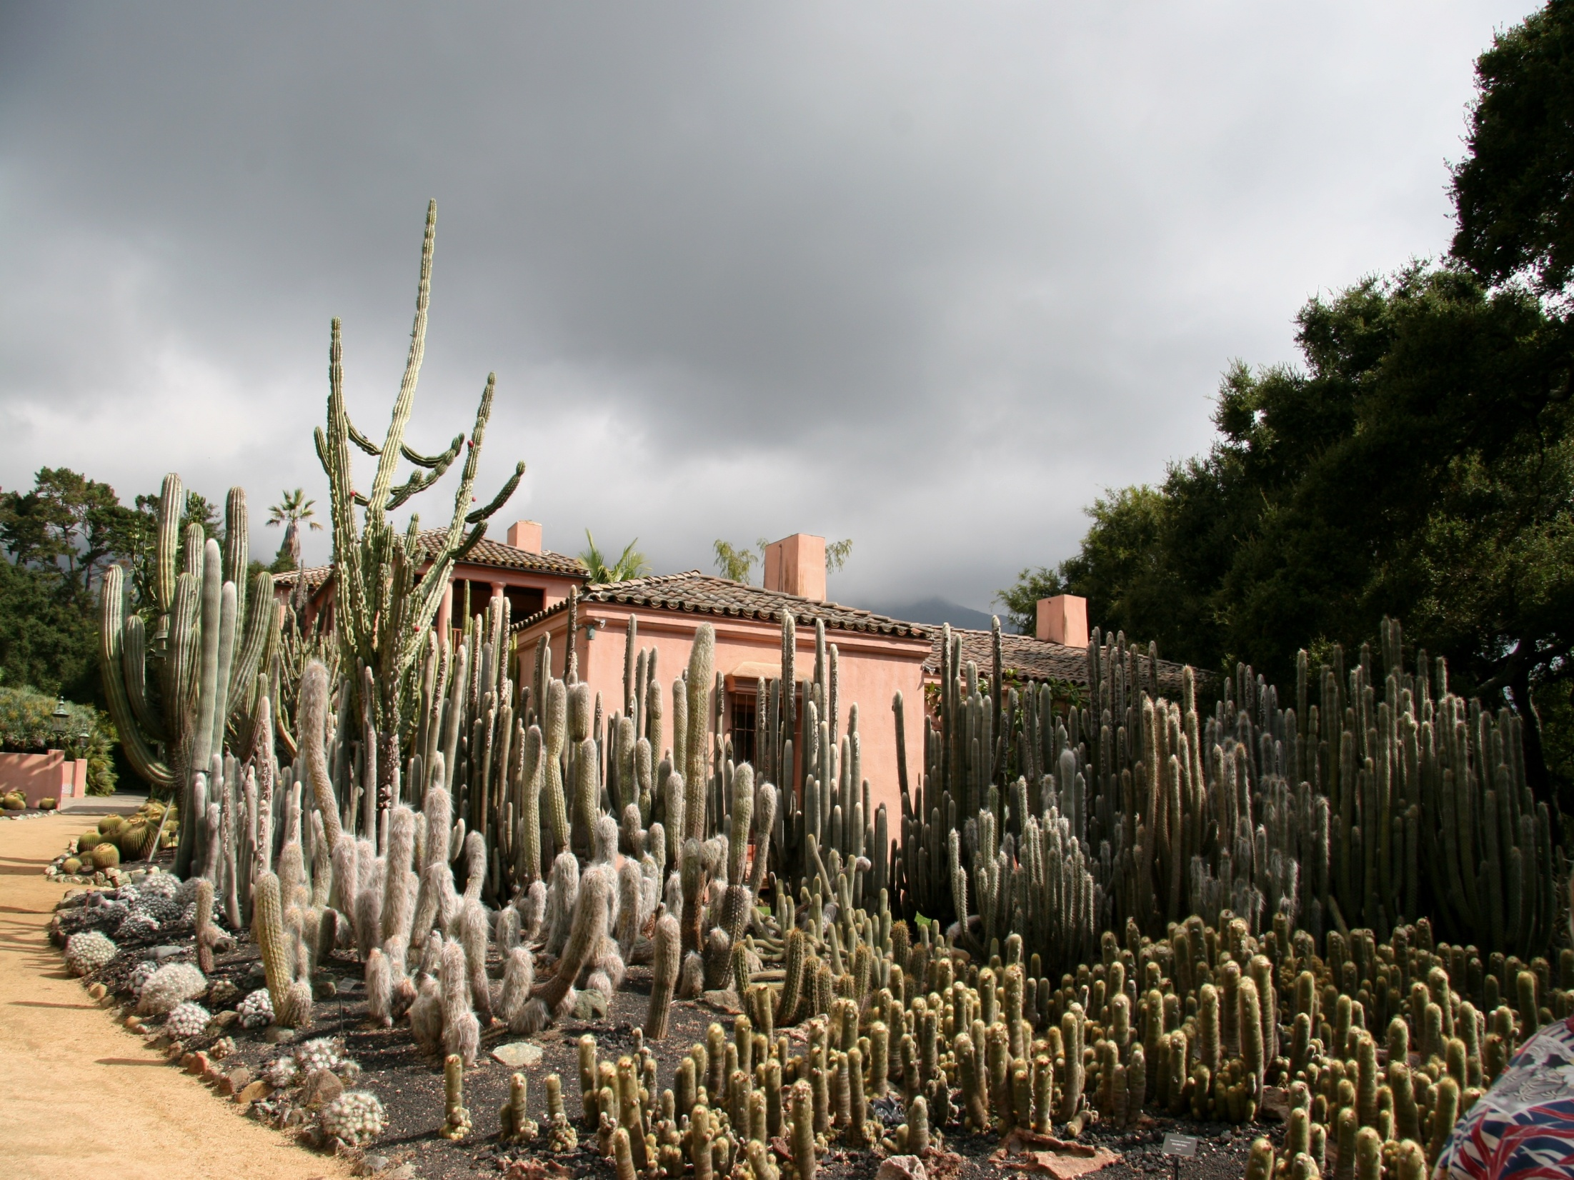
Notes:
Lotusland.-Santa Barbara.

Slide 55
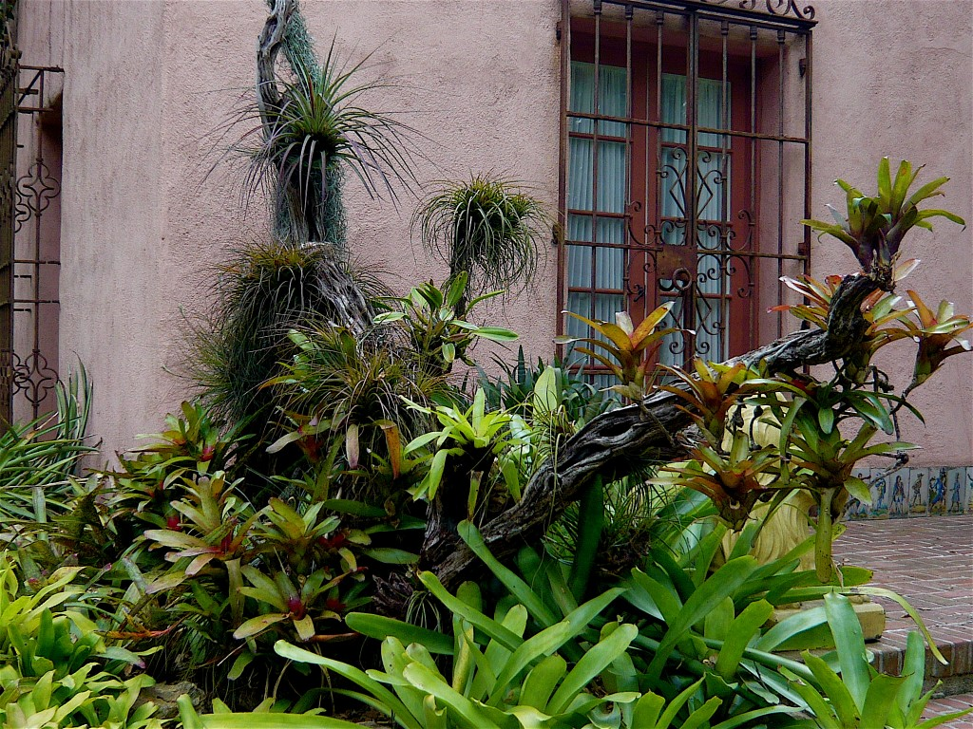
Notes:
Lotusland.-Santa Barbara.

Slide 56
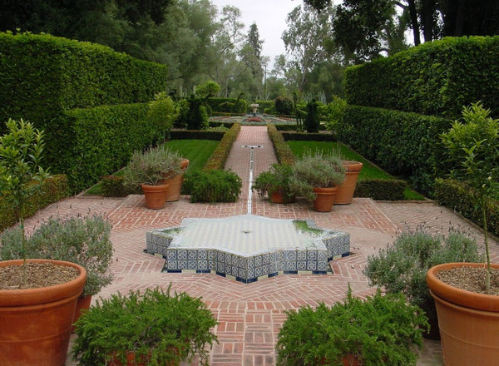
Notes:
Lotusland.-Santa Barbara.

Slide 57
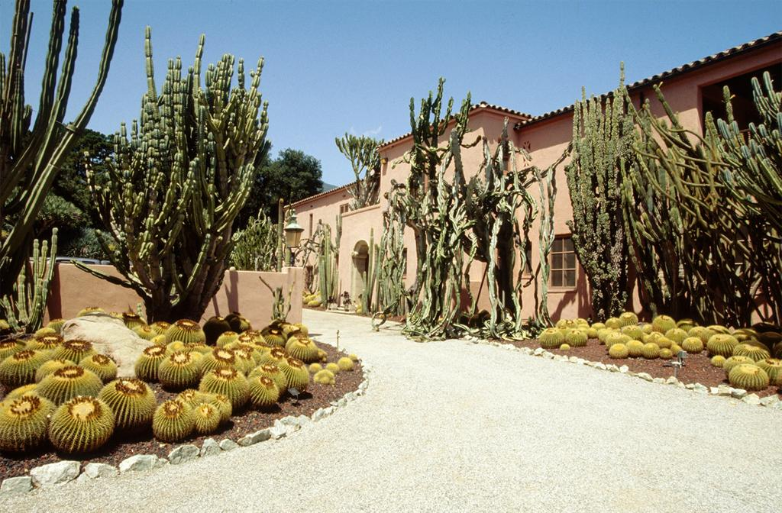
Notes:
Ganna Walska Lotusland.-q

Slide 58
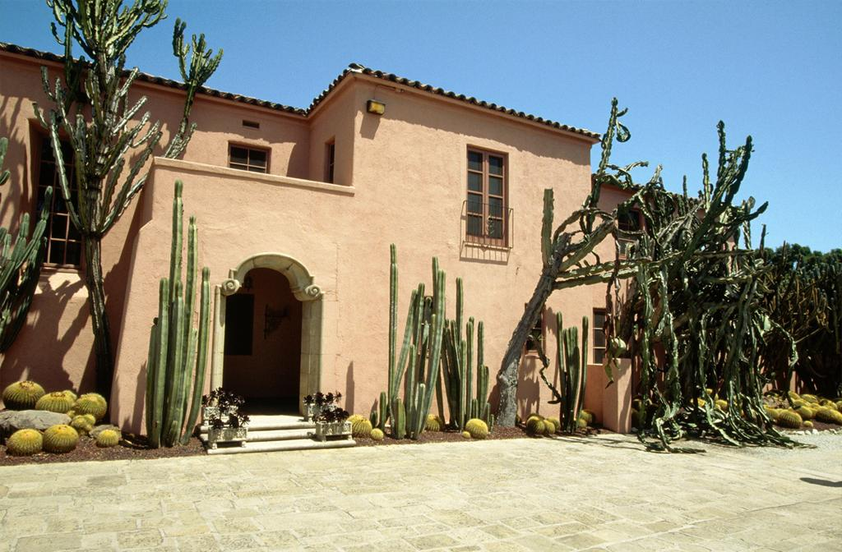
Notes:
Ganna Walska Lotusland.-q

Slide 59

Notes:
Lotusland.-Santa Barbara.

Slide 60

Notes:
Lotusland.-Santa Barbara.

Slide 61




Notes:
Lotusland.-Santa Barbara.

Slide 62

Notes:
Lotusland.-Santa Barbara..Jardin de Cycas

Slide 63

Notes:
Lotusland.-Santa Barbara.

Slide 64

Notes:
Lotusland.-Santa Barbara.

Slide 65

Notes:
Lotusland.-Santa Barbara.

Slide 66

Notes:
Lotusland.-Santa Barbara.

Slide 67

Notes:
Lotusland.-Santa Barbara.

Slide 68

Notes:
Lotusland.-Santa Barbara.

Slide 69

Notes:
Lotusland.-Santa Barbara.

Slide 70

Notes:
Lotusland.-Santa Barbara.

Slide 71

Notes:
Lotusland.-Santa Barbara.

Slide 72




Notes:
Lotusland.-Santa Barbara.

Slide 73

Notes:
Lotusland.-Santa Barbara.

Slide 74

Notes:
Ganna Walska Lotusland.- Agave Victoria reginae

Slide 75

Notes:
Lotusland.--DracaenaDraco

Slide 76

Notes:
Lotusland.---Ensete_ventricosum_Abyssinian_Banana

Slide 77

Notes:
Lotusland.-

Slide 78
Notes:
Lotusland.-

Slide 79




Slide 80

Notes:
Ganna Walska Lotusland.-q

Slide 81


Notes:
Ganna Walska Lotusland.-q

Slide 82

Notes:
Ganna Walska Lotusland.-q

Slide 83

Notes:
Ganna Walska Lotusland.-q

Slide 84

Notes:
Ganna Walska Lotusland.-q

Slide 85

Notes:
Ganna Walska Lotusland.-q

Slide 86

Notes:
Ganna Walska Lotusland.-q

Slide 87

Notes:
Ganna Walska Lotusland.-q

Slide 88
Monticello Garden.
Los jardines de Monticello eran jardines diseñados por primera vez por Thomas Jefferson para la plantación de Monticello cerca de Charlottesville, Virginia .
Relatos históricos detallados de Jefferson de sus 5.000 acres proporcionan mucha información acerca de los contenidos siempre cambiantes de los jardines.
Las áreas incluyen un jardín de flores , un huerto y un jardín de vegetales. Jefferson, un conocedor de los árboles, las flores, y las técnicas de jardinería, estaba muy interesado en la siembra experimental y dirigió el diseño de los jardines, que contiene muchas semillas y plantas exóticas de sus viajes al extranjero.

Slide 89
Los jardines se redujeron después de la muerte de Jefferson en 1826, cuando su estado fue gravado con la deuda.
Desde 1938, cuando la Fundación Thomas Jefferson invitó a su participación, el Garden Club de Virginia ha trabajado para restaurar y mantener los jardines con la exactitud histórica.
El interés de Thomas Jefferson en las flores y la plantación se puede fechar a 1766, cuando se comenzó a documentar sus observaciones naturalistas en su jardín Book.
Jefferson escribió descripciones detalladas de los patrones de floración de algunas especies de flores en el jardín de la familia en su casa en Shadwell , Virginia.

Slide 90
El interés de Jefferson también fue provocado por la extensa literatura sobre el tema de la jardinería incluyendo Diccionario del jardinero de Philip Miller, Bernard McMahon es el calendario del Gardner americano y observaciones de Thomas Whaley de la jardinería moderna.
Su acercamiento a la jardinería fue fuertemente influenciado por la obra de Thomas Whaley y su descripción de la técnica de la jardinería naturalista.
Cuenta con un diseño naturalista caminos curvilíneos, la plantación de flores, informal no reglamentada, las fronteras, las flores silvestres, y formas asimétricas.

Slide 91
Jefferson hizo la primera gira a los jardines ingleses en 1786 y creció especialmente su afición a los jardines naturalistas que observó, en comparación con los mas formales jardines parisinos.
Estos jardines ingleses influenciaron a Jefferson en su propio jardín.
Monticello tenía dos huertos, viñedos, sembrados de bayas, y un cuarto de niños, todos conocidos por Jefferson como su "fruitery".

Slide 92
El huerto del Norte incluye sólo manzanos y perales que fueron utilizados por Jefferson para producir sidras.
El Sur huertos fueron plantados alrededor de los viñedos y de la baya parches e incluyeron frutas como manzana, durazno, cereza, pera, ciruela, nectarina, almendra, albaricoque y membrillo.
Por debajo de la terraza de verduras era un gran viñedo con las dos especies nativas y extranjeras de la vid.
Jefferson también fue famoso por sus cuadros de bayas. Estos parches de bayas se utilizan tanto para experimentos de frutas y de Jefferson en el cultivo de frutas tropicales en el clima de Virginia

Slide 93
Por debajo de la terraza de verduras era un gran viñedo con las dos especies nativas y extranjeras de la vid.
Los jardines de Thomas Jefferson tenían muchos usos diferentes.
Se utilizan principalmente para la producción de alimentos y bebidas para la familia, los invitados y los esclavos.
La fruta fue escogida para la fruta para comer, y se procesa para la sidra de manzana, aguardiente y alimento para el ganado.
Jefferson incorpora muchos árboles europeos en el jardín de la fruta, manteniendo al mismo tiempo un nuevo mundo, la sensación de Virginia.

Slide 94

Notes:
Monticello

Slide 95

Notes:
Monticello_garden

Slide 96

Notes:
Monticello_garden

Slide 97



Notes:
Monticello_garden

Slide 98

Notes:
Monticello Garden.

Slide 99

Notes:
Monticello_garden

Slide 100

Notes:
Monticello_garden

Slide 101

Notes:
Monticello_garden

Slide 102

Notes:
Monticello_garden

Slide 103

Notes:
Monticello_garden

Slide 104

Notes:
Monticello_garden

Slide 105

Notes:
Monticello_garden

Slide 106

Notes:
Monticello_garden

Slide 107

Notes:
Monticello_garden

Slide 108

Notes:
Monticello_garden

